Slide 1
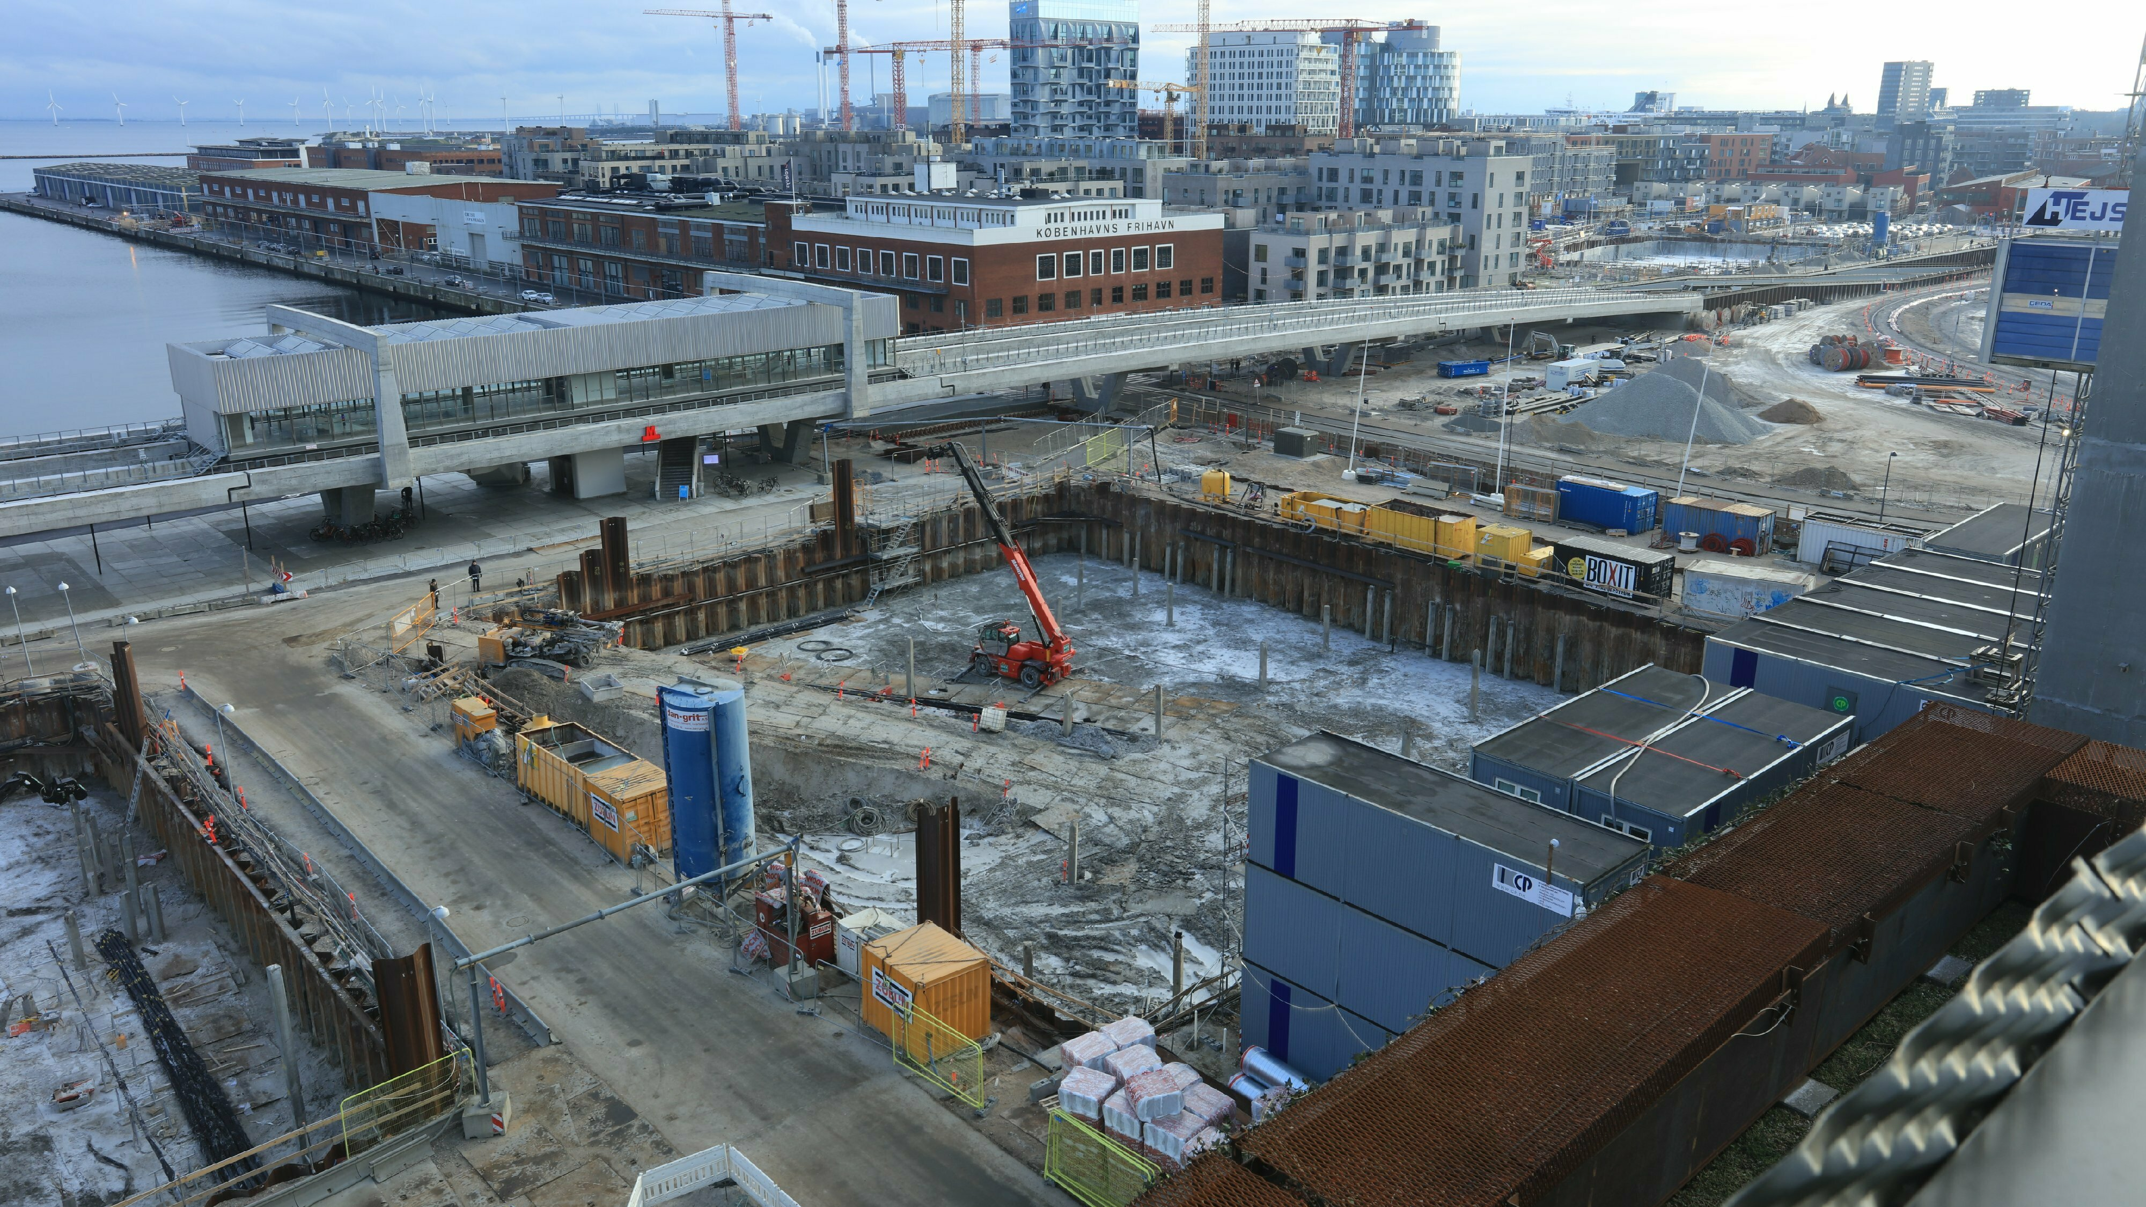
 |  | Nordhavnen, Byggefelt 3.04 og 3.06
 |  | Det skal ikke være let at lave pælefundering og ankre
 |  | 24. marts 2022 Thomas Gribsholt-Beck, NIRAS

Slide 2
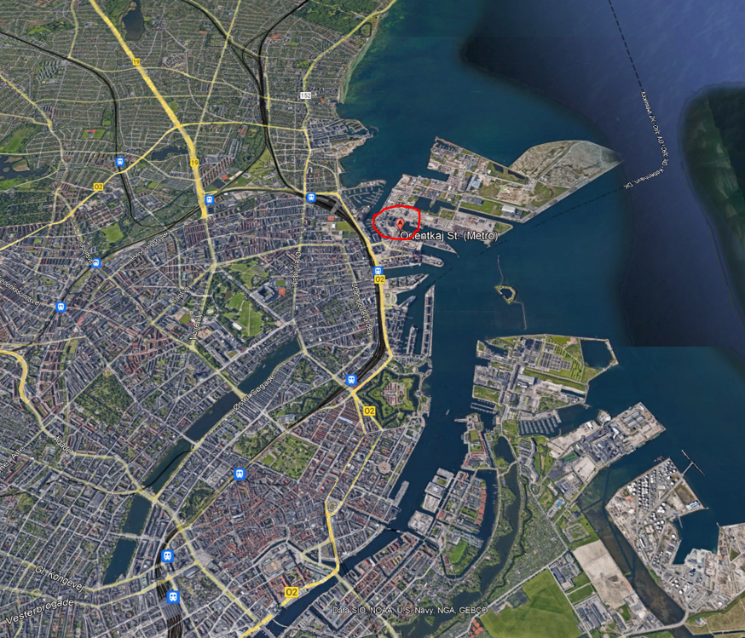
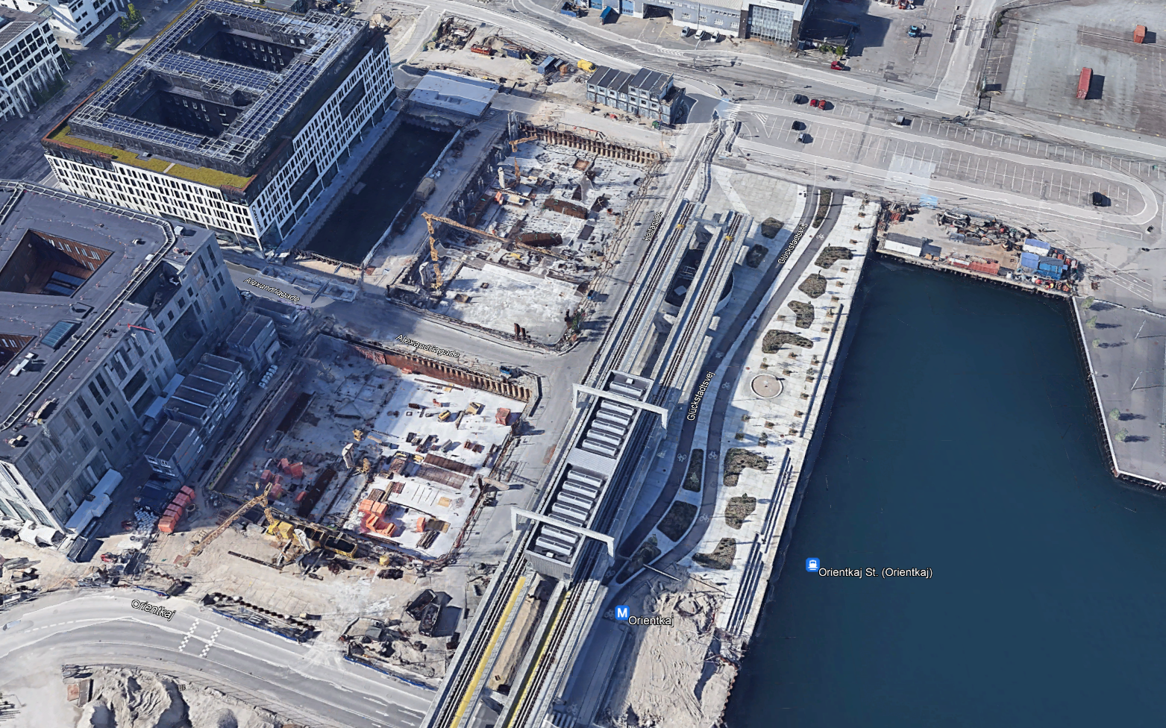
Projektet – hvor er vi
- København, Nordhavnen. Ved Orientkaj Station

Slide 3
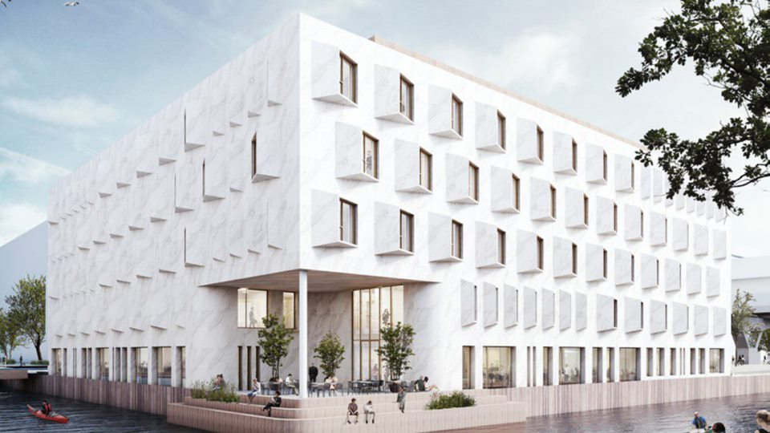
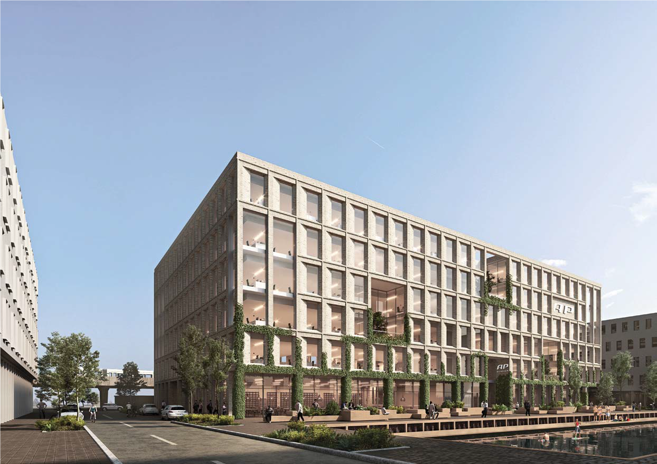
Projektet – hvem og hvad
- København Nordhavnen. Ved Orientkaj Station
AP Pension (3.04)
Accura Advokatpartnerselskab (3.06)
Totalentreprenør: 5E BYG A/S
Ramme- og boreentrenrenør: Arkil
Totalrådgiver: NIRAS
Bygherrerådgiver: Rambøll

Slide 4
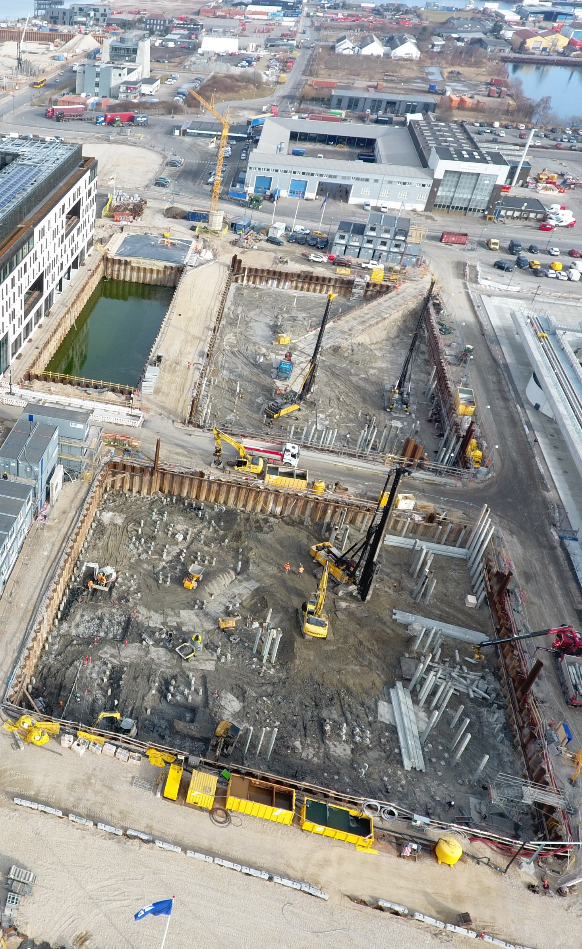
Projektet - mængder
3.04:
537 stk. 30 x 30 betonpæle, L = 11-16 m. 9 stk. PDA-malinger med CAPWAP
50 stk. opdriftsankre, Ø63,5 mm, L = ca. 24 m, 10 m injektionszone i kalken
3.06:
759 stk. 30 x 30 betonpæle, L = 13-18 m. 25 stk. PDA-malinger med CAPWAP
62 stk. opdriftsankre, Ø63,5 mm, L = ca. 24 m, 10 m injektionszone i kalken
    Ca. 1300 pæle
    Ca. 35 PDA-målinger
    Ca. 110 opdriftsankre
    3 rammemaskiner igang samtidig

Slide 5
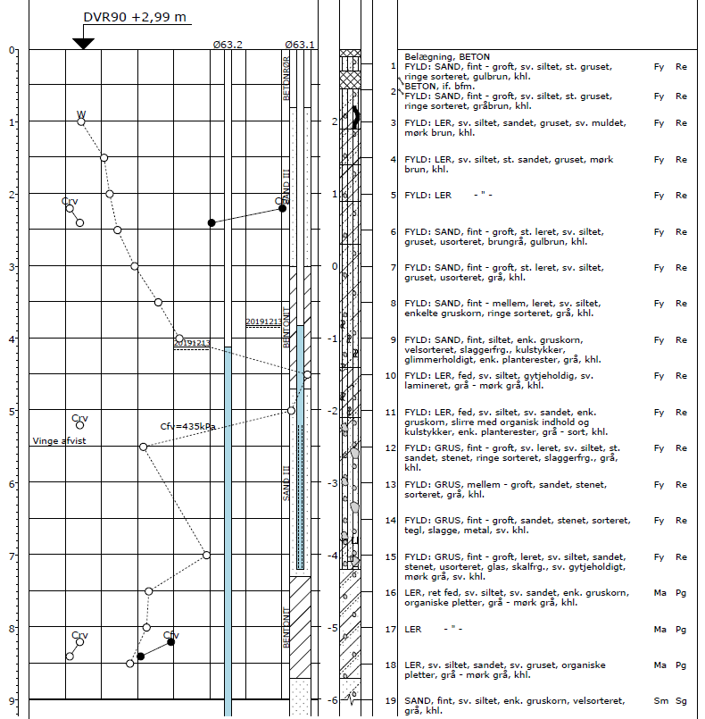
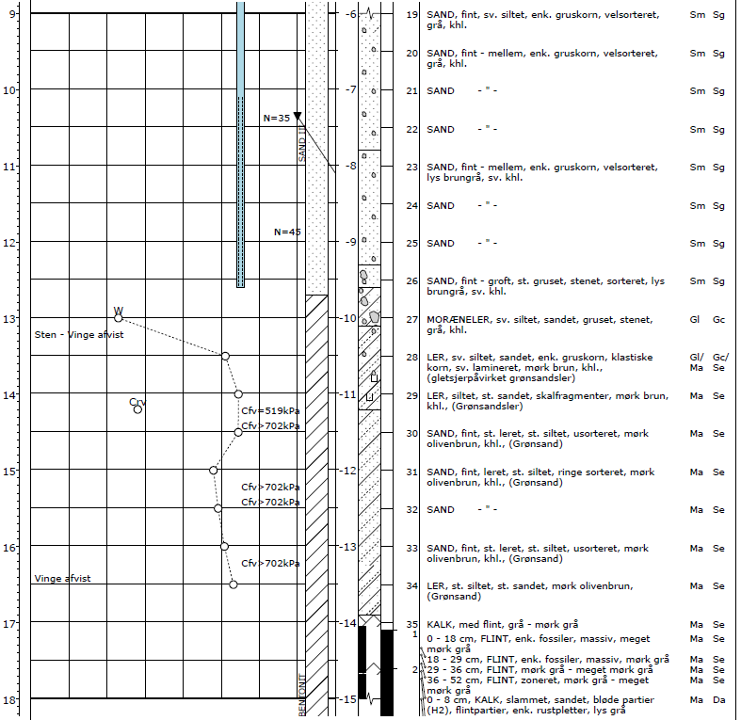
Geoteknik

Slide 6
Overordnede problemstillinger
Indledende: Stor opdrift fra vandtryk => ret mange trækpæle => eftervisning af gruppevirkning
Mange pæle kunne ikke rammes ned ved prøveramning => udfordringer med trækkapacitet
Ankre >< stålpæle – eller satse på, at betonpæle kunne rammes ned (risikoanalyse)?
Eftervisning af trykkapacitet: Meget varierende jordbundsforhold => nødvendigt med stort omfang af PDA-målinger.
Korrigering af bæreevne for ekstra overlejring pga. højere rammeplanum og grundvandssænkning.
Mange knækkede pæle: For hurtig levering? For lidt længdearmering?
Leveranceproblemer: Min. 3 ugers leveringstid => Ikke muligt med forsøg med større pæle eller pæle med mere længdearmering.
Etablering af jordankre: Sikring mod opadrettede grundvandsstrømninger fra vandmagasiner i kalken.
Opdriftsankre tæt på pæle: Skulle pæle eller ankre udføres først for ikke at skade hinanden/få indflydelse på bæreevnen? Hvor langt skulle pælene stå fra ankrene for at risikoen for skader var acceptable?
Test af jordankre: Begrænsninger i bundpladens kapacitet => Der skulle anvendes åg for test af ankre.
Hvornår kunne grundvandssænkningen slukkes for ikke at få opdriftsproblemer under udførelsen?
Generelt: Ingen 100% sikre løsninger => Inddragelse af bygherre i valg på baggrund af opstilling af risikobillede.
Stram tidsplan => træffe hurtige beslutninger om valg af løsninger.

Slide 7
Overordnede problemstillinger
Indledende: Stor opdrift fra vandtryk => ret mange trækpæle => eftervisning af gruppevirkning
Mange pæle kunne ikke rammes ned ved prøveramning => udfordringer med trækkapacitet
Ankre >< stålpæle – eller satse på, at betonpæle kunne rammes ned (risikoanalyse)?
Eftervisning af trykkapacitet: Meget varierende jordbundsforhold => nødvendigt med stort omfang af PDA-målinger.
Korrigering af bæreevne for ekstra overlejring pga. højere rammeplanum og grundvandssænkning.
Mange knækkede pæle: For hurtig levering? For lidt længdearmering?
Leveranceproblemer: Min. 3 ugers leveringstid => Ikke muligt med forsøg med større pæle eller pæle med mere længdearmering.
Etablering af jordankre: Sikring mod opadrettede grundvandsstrømninger fra vandmagasiner i kalken.
Opdriftsankre tæt på pæle: Skulle pæle eller ankre udføres først for ikke at skade hinanden/få indflydelse på bæreevnen? Hvor langt skulle pælene stå fra ankrene for at risikoen for skader var acceptable?
Test af jordankre: Begrænsninger i bundpladens kapacitet => Der skulle anvendes åg for test af ankre.
Hvornår kunne grundvandssænkningen slukkes for ikke at få opdriftsproblemer under udførelsen?
Generelt: Ingen 100% sikre løsninger => Inddragelse af bygherre i valg på baggrund af opstilling af risikobillede.
Stram tidsplan => træffe hurtige beslutninger om valg af løsninger.

Slide 8
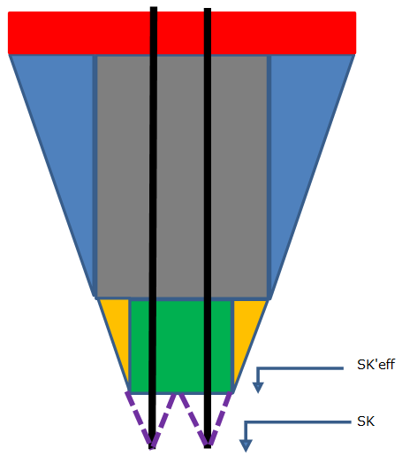
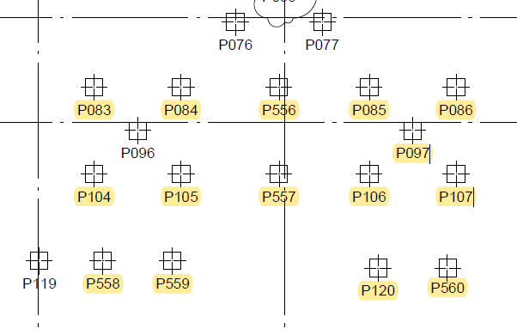
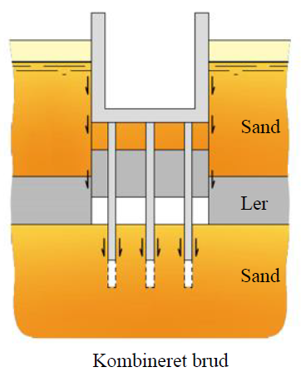
Trækpæle, eftervisning af gruppevirkning
Udsnit af pæleplan
- mange trækpæle i bygningskerner

Slide 9
Overordnede problemstillinger
Indledende: Stor opdrift fra vandtryk => ret mange trækpæle => eftervisning af gruppevirkning
Mange pæle kunne ikke rammes ned ved prøveramning => udfordringer med trækkapacitet
Ankre >< stålpæle – eller satse på, at betonpæle kunne rammes ned (risikoanalyse)?
Eftervisning af trykkapacitet: Meget varierende jordbundsforhold => nødvendigt med stort omfang af PDA-målinger.
Korrigering af bæreevne for ekstra overlejring pga. højere rammeplanum og grundvandssænkning.
Mange knækkede pæle: For hurtig levering? For lidt længdearmering?
Leveranceproblemer: Min. 3 ugers leveringstid => Ikke muligt med forsøg med større pæle eller pæle med mere længdearmering.
Etablering af jordankre: Sikring mod opadrettede grundvandsstrømninger fra vandmagasiner i kalken.
Opdriftsankre tæt på pæle: Skulle pæle eller ankre udføres først for ikke at skade hinanden/få indflydelse på bæreevnen? Hvor langt skulle pælene stå fra ankrene for at risikoen for skader var acceptable?
Test af jordankre: Begrænsninger i bundpladens kapacitet => Der skulle anvendes åg for test af ankre.
Hvornår kunne grundvandssænkningen slukkes for ikke at få opdriftsproblemer under udførelsen?
Generelt: Ingen 100% sikre løsninger => Inddragelse af bygherre i valg på baggrund af opstilling af risikobillede.
Stram tidsplan => træffe hurtige beslutninger om valg af løsninger.

Slide 10
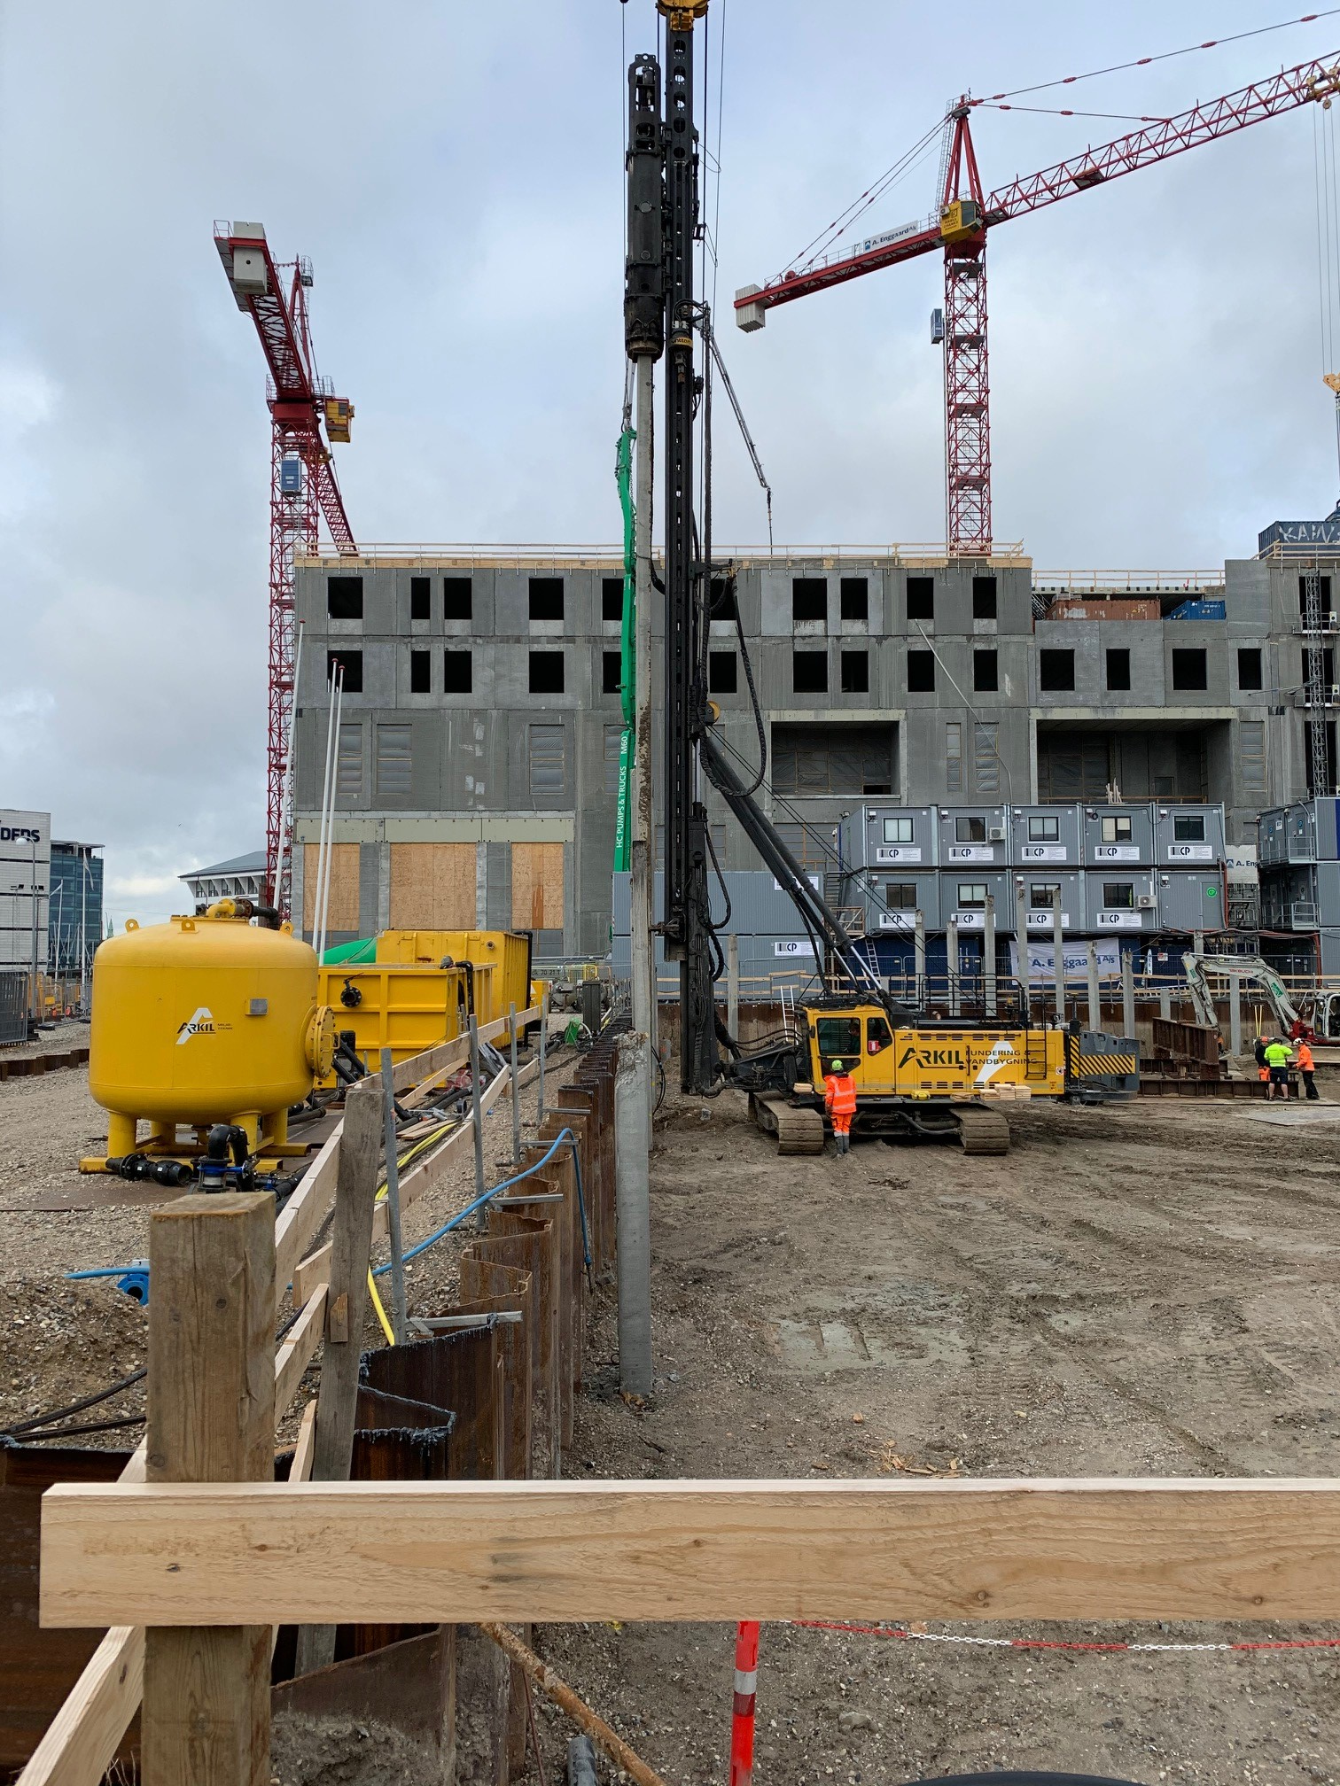
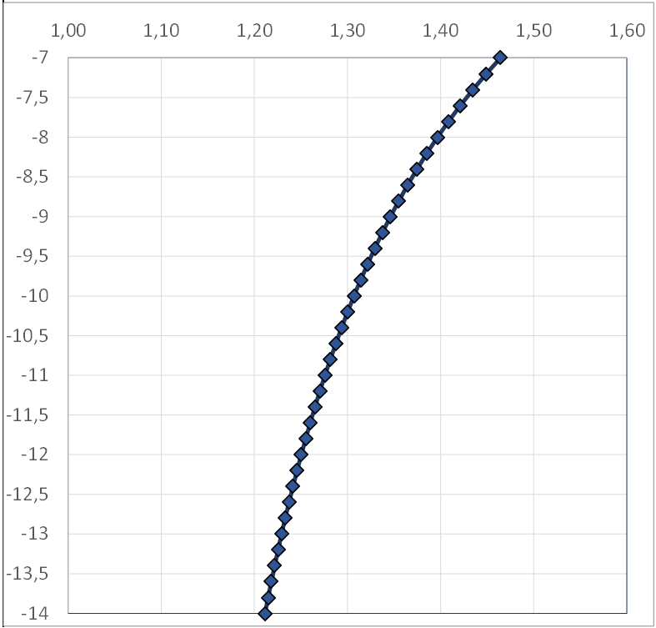
Prøveramningen
Prøvepæle fra terræn pga. stram tidsplan
Fradrag i indramningsmodstand pga. ekstra overlejringstryk fra jord
- Fradrag afhang både af pælespidskote og fremtidig niveau af fundamentsunderkant

Slide 11
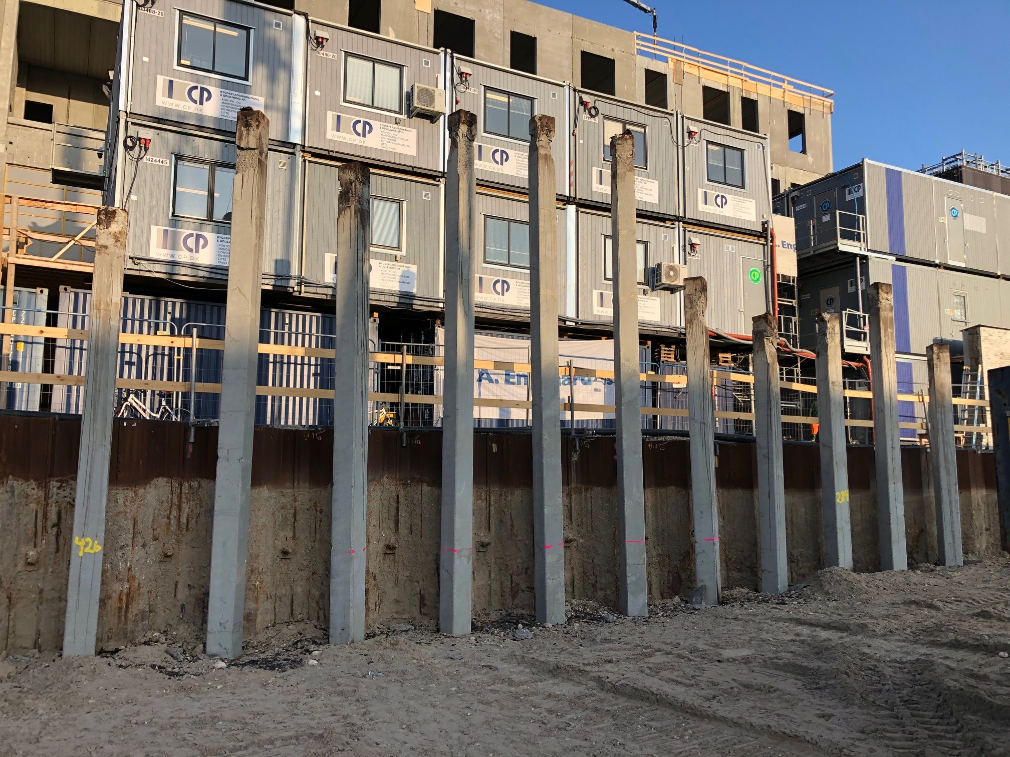
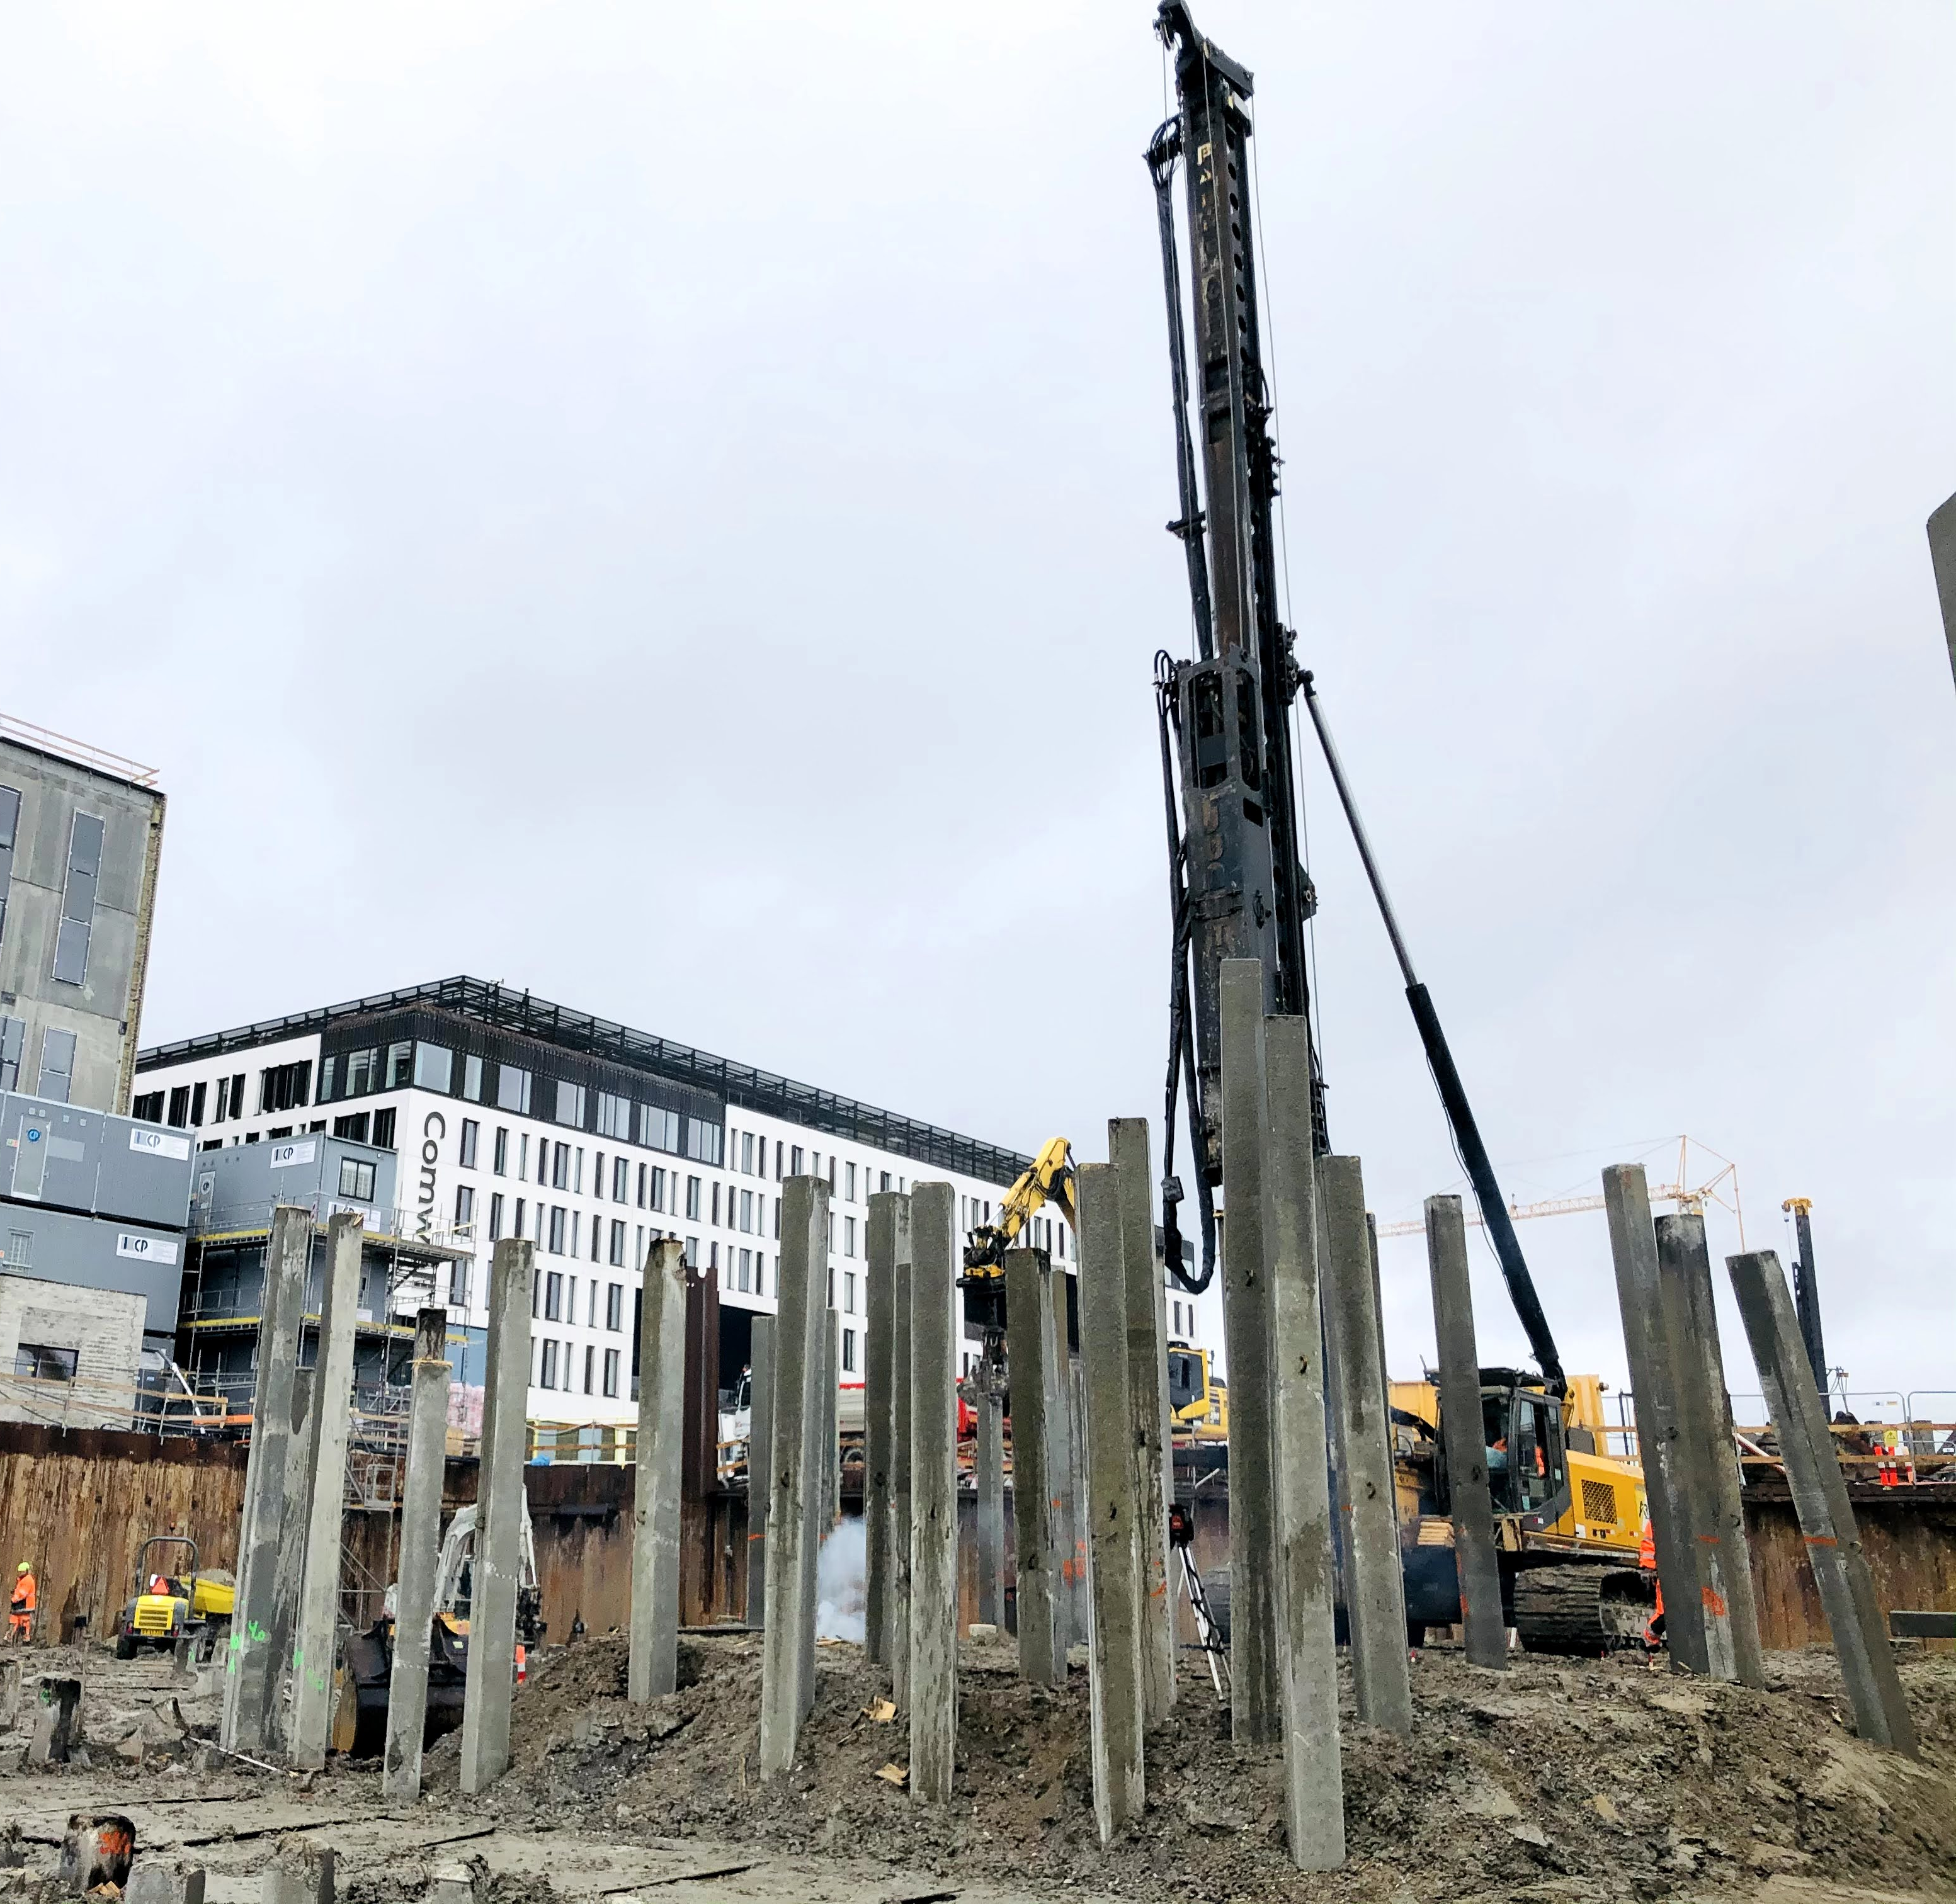
Mange pæle kunne ikke rammes ned ved prøveramningen
Pæle ikke kunne rammes til fuld dybde => manglende trækkapacitet

Slide 12
Overordnede problemstillinger
Indledende: Stor opdrift fra vandtryk => ret mange trækpæle => eftervisning af gruppevirkning
Mange pæle kunne ikke rammes ned ved prøveramning => udfordringer med trækkapacitet
Ankre >< stålpæle – eller satse på, at betonpæle kunne rammes ned (risikoanalyse)?
Eftervisning af trykkapacitet: Meget varierende jordbundsforhold => nødvendigt med stort omfang af PDA-målinger.
Korrigering af bæreevne for ekstra overlejring pga. højere rammeplanum og grundvandssænkning.
Mange knækkede pæle: For hurtig levering? For lidt længdearmering?
Leveranceproblemer: Min. 3 ugers leveringstid => Ikke muligt med forsøg med større pæle eller pæle med mere længdearmering.
Etablering af jordankre: Sikring mod opadrettede grundvandsstrømninger fra vandmagasiner i kalken.
Opdriftsankre tæt på pæle: Skulle pæle eller ankre udføres først for ikke at skade hinanden/få indflydelse på bæreevnen? Hvor langt skulle pælene stå fra ankrene for at risikoen for skader var acceptable?
Test af jordankre: Begrænsninger i bundpladens kapacitet => Der skulle anvendes åg for test af ankre.
Hvornår kunne grundvandssænkningen slukkes for ikke at få opdriftsproblemer under udførelsen?
Generelt: Ingen 100% sikre løsninger => Inddragelse af bygherre i valg på baggrund af opstilling af risikobillede.
Stram tidsplan => træffe hurtige beslutninger om valg af løsninger.

Slide 13
Optagelse af træk
Satse på at betonpæle kunne komme ned ved alm. ramning: Billigst, stor risiko
Forboring for pæle: Dyrere og ret tidskrævende, mindre (men stadig betydelig) risiko
Stålpæle (HE300B): Endnu dyrere, noget mindre risiko
Nye statiske belastningsforsøg
Op mod dobbelt så mange trækpæle
4) Ankre: Dyrest, lille risiko

Slide 14
Optagelse af træk
Satse på at betonpæle kunne komme ned ved alm. ramning: Billigst, stor risiko
Forboring for pæle: Dyrere og ret tidskrævende, mindre (men stadig betydelig) risiko
Stålpæle (HE300B): Endnu dyrere, noget mindre risiko
Nye statiske belastningsforsøg
Op mod dobbelt så mange trækpæle
4) Ankre: Dyrest, lille risiko

Slide 15
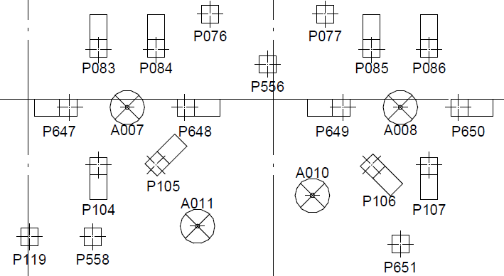
Optagelse af træk
Satse på at betonpæle kunne komme ned ved alm. ramning: Billigst, stor risiko
Forboring for pæle: Dyrere og ret tidskrævende, mindre (men stadig betydelig) risiko
Stålpæle (HE300B): Endnu dyrere, noget mindre risiko
Nye statiske belastningsforsøg
Op mod dobbelt så mange trækpæle
4) Ankre: Dyrest, lille risiko

Slide 16
Overordnede problemstillinger
Indledende: Stor opdrift fra vandtryk => ret mange trækpæle => eftervisning af gruppevirkning
Mange pæle kunne ikke rammes ned ved prøveramning => udfordringer med trækkapacitet
Ankre >< stålpæle – eller satse på, at betonpæle kunne rammes ned (risikoanalyse)?
Eftervisning af trykkapacitet: Meget varierende jordbundsforhold => nødvendigt med stort omfang af PDA-målinger.
Korrigering af bæreevne for ekstra overlejring pga. højere rammeplanum og grundvandssænkning.
Mange knækkede pæle: For hurtig levering? For lidt længdearmering?
Leveranceproblemer: Min. 3 ugers leveringstid => Ikke muligt med forsøg med større pæle eller pæle med mere længdearmering.
Etablering af jordankre: Sikring mod opadrettede grundvandsstrømninger fra vandmagasiner i kalken.
Opdriftsankre tæt på pæle: Skulle pæle eller ankre udføres først for ikke at skade hinanden/få indflydelse på bæreevnen? Hvor langt skulle pælene stå fra ankrene for at risikoen for skader var acceptable?
Test af jordankre: Begrænsninger i bundpladens kapacitet => Der skulle anvendes åg for test af ankre.
Hvornår kunne grundvandssænkningen slukkes for ikke at få opdriftsproblemer under udførelsen?
Generelt: Ingen 100% sikre løsninger => Inddragelse af bygherre i valg på baggrund af opstilling af risikobillede.
Stram tidsplan => træffe hurtige beslutninger om valg af løsninger.

Slide 17
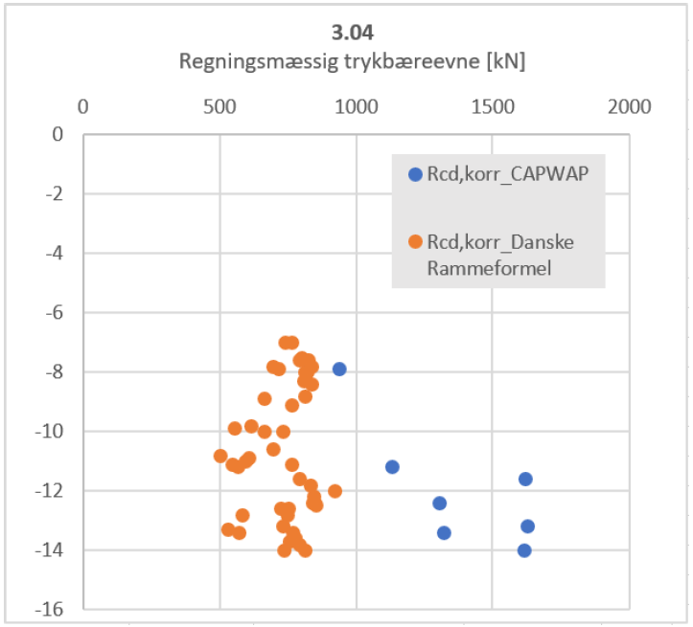
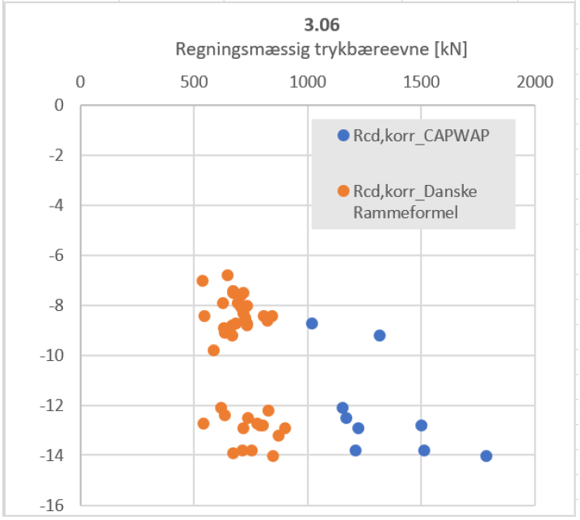
Eftervisning af trykkapacitet
Vurdering af bæreevne ud fra PDA-målinger
Håndtering af pæle, der ikke kan rammes ned?
Meget varierende jordbundsforhold => nødvendigt med stort omfang af PDA-målinger

Slide 18
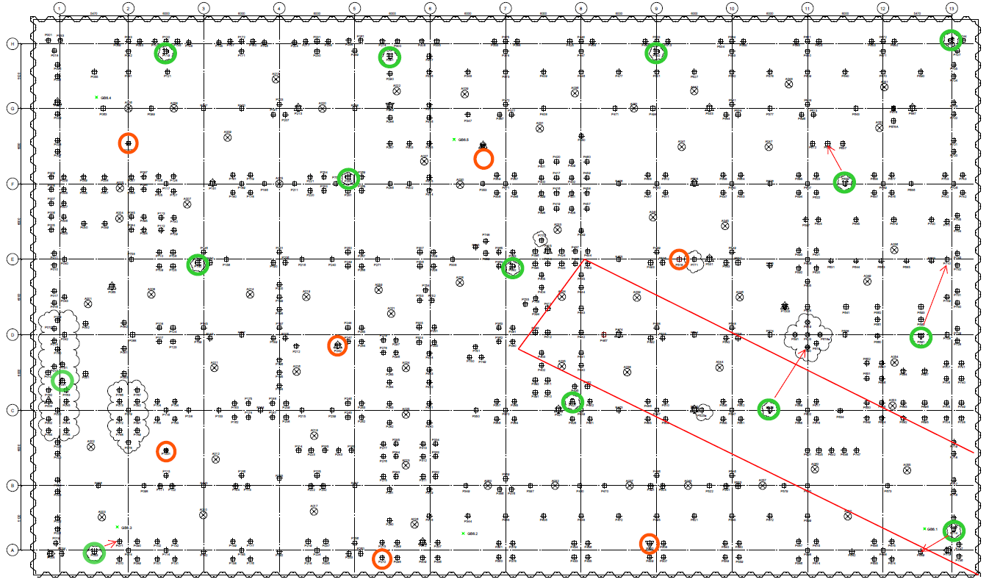
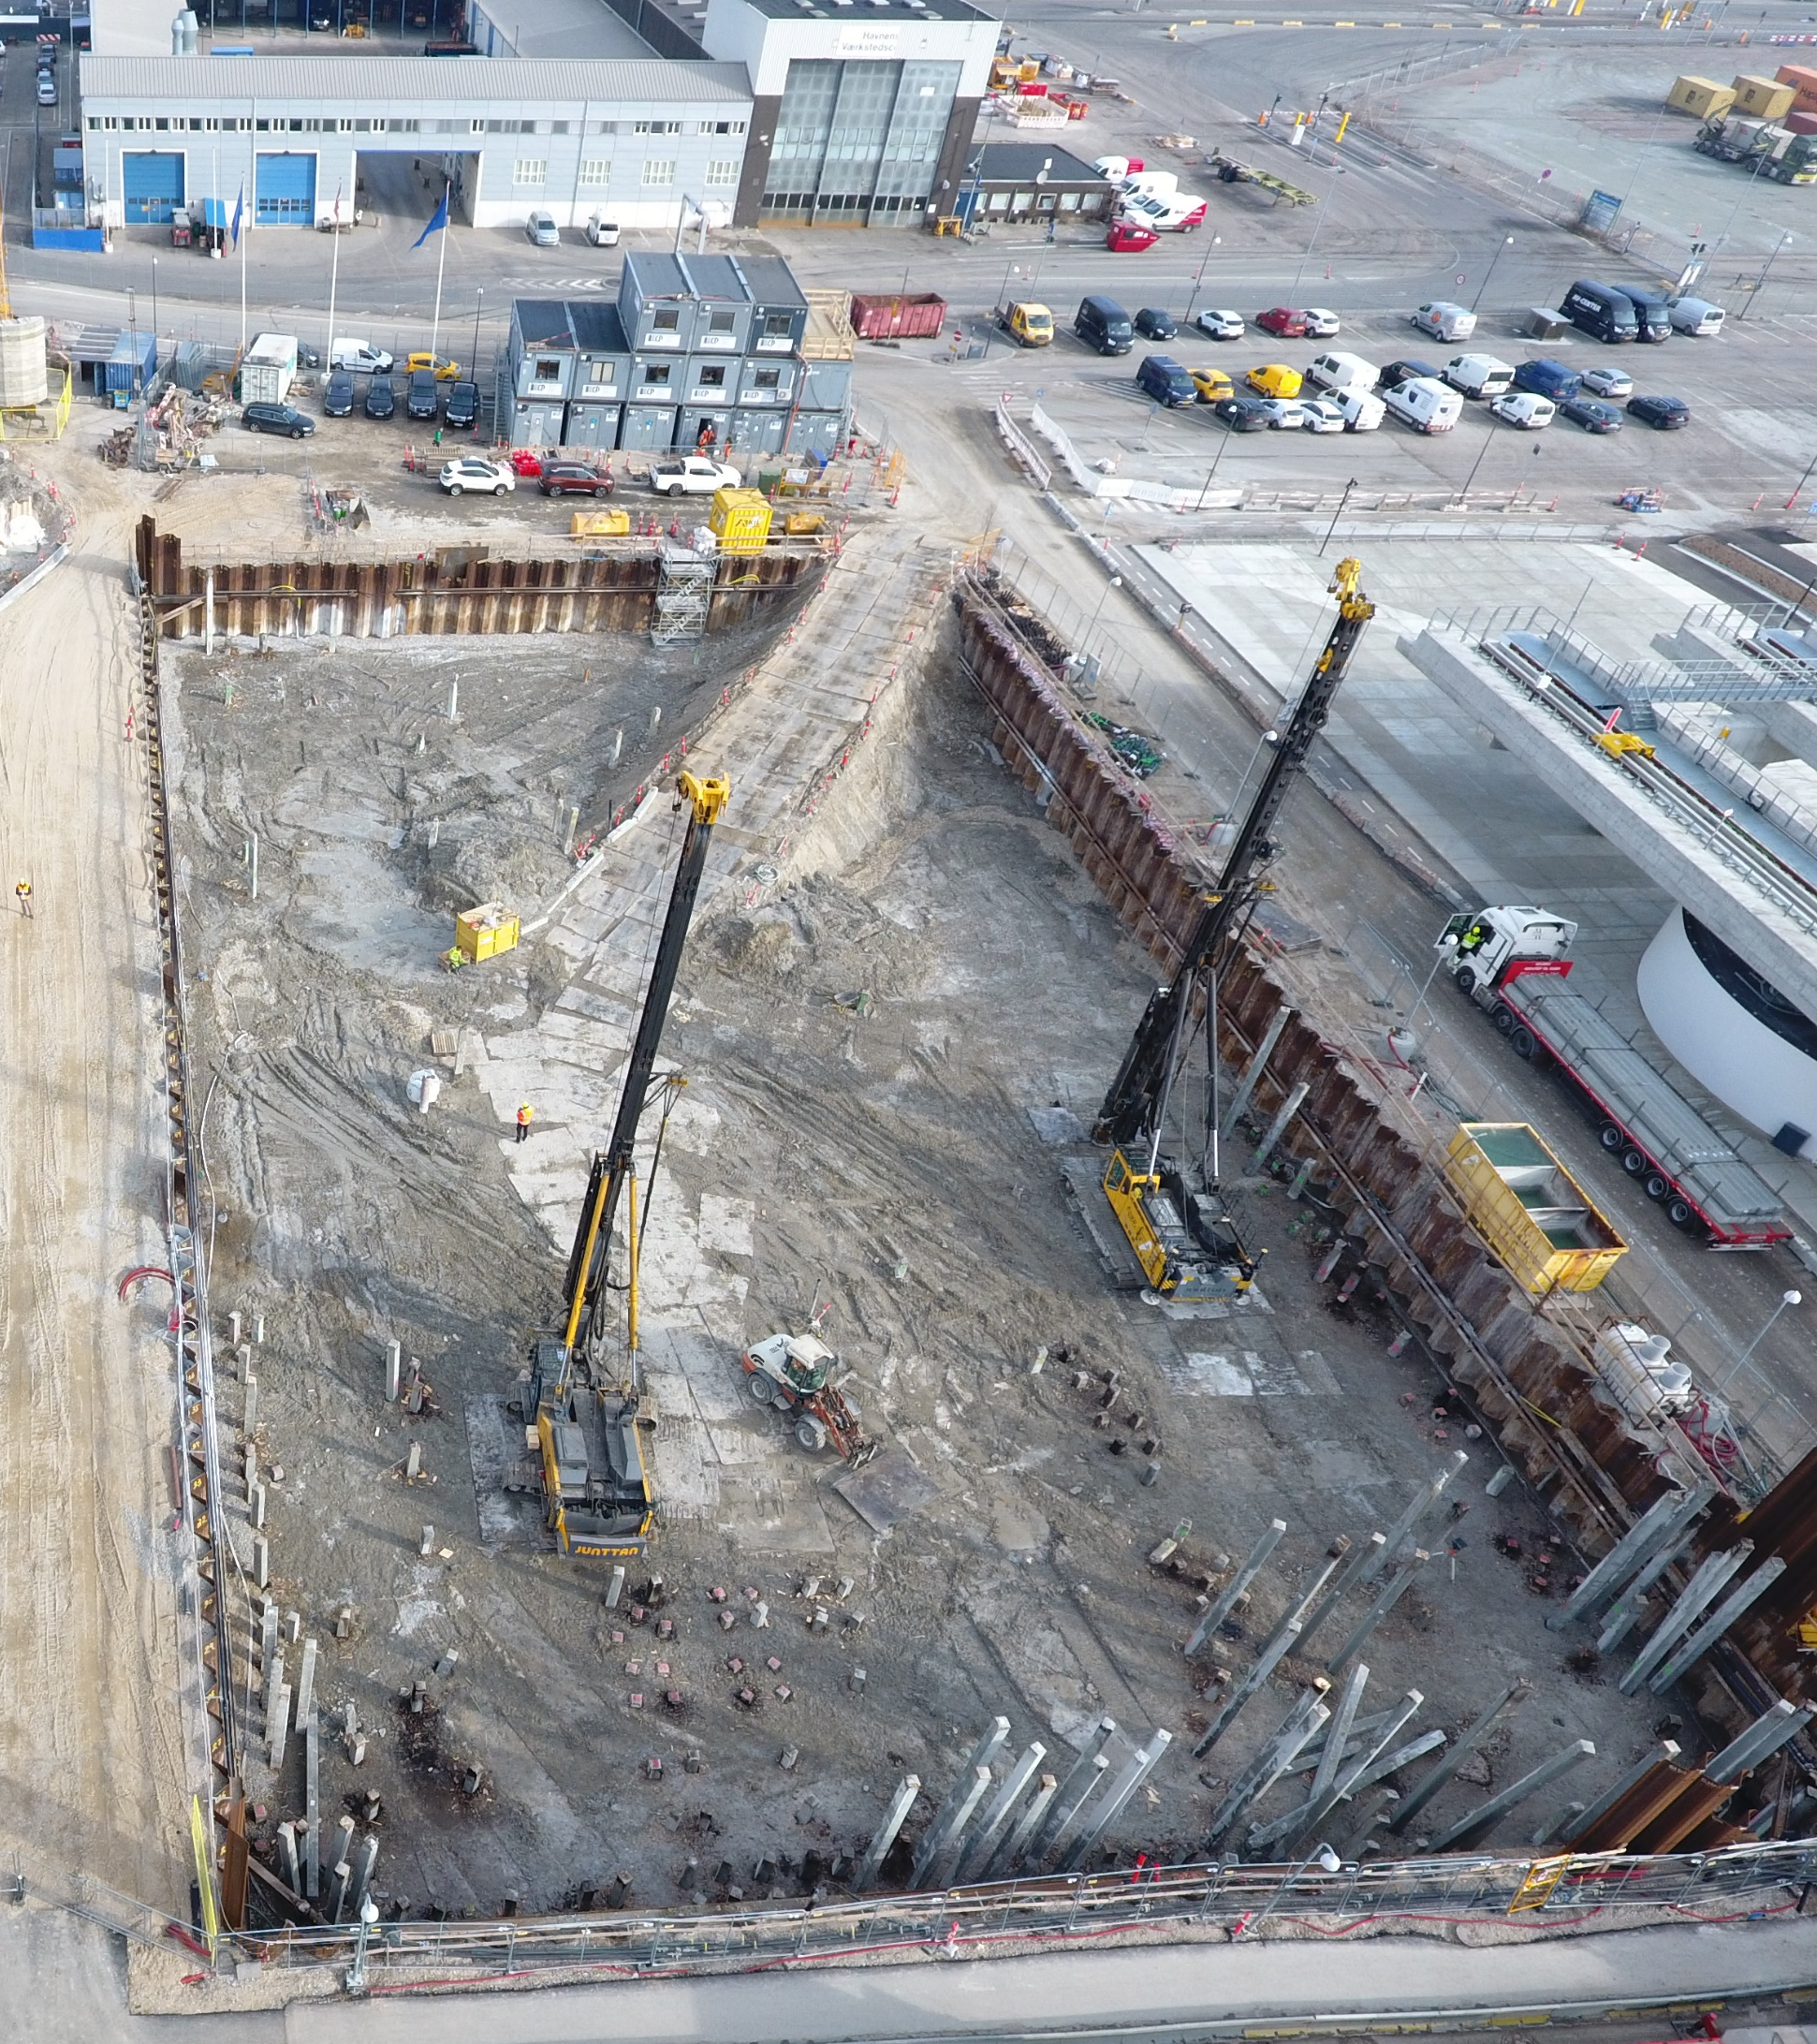
Eftervisning af trykkapacitet
Vurdering af bæreevne ud fra PDA-målinger
Håndtering af pæle, der ikke kan rammes ned?
Meget varierende jordbundsforhold => nødvendigt med stort omfang af PDA-målinger

Slide 19
Overordnede problemstillinger
Indledende: Stor opdrift fra vandtryk => ret mange trækpæle => eftervisning af gruppevirkning
Mange pæle kunne ikke rammes ned ved prøveramning => udfordringer med trækkapacitet
Ankre >< stålpæle – eller satse på, at betonpæle kunne rammes ned (risikoanalyse)?
Eftervisning af trykkapacitet: Meget varierende jordbundsforhold => nødvendigt med stort omfang af PDA-målinger.
Korrigering af bæreevne for ekstra overlejring pga. højere rammeplanum og grundvandssænkning.
Mange knækkede pæle: For hurtig levering? For lidt længdearmering?
Leveranceproblemer: Min. 3 ugers leveringstid => Ikke muligt med forsøg med større pæle eller pæle med mere længdearmering.
Etablering af jordankre: Sikring mod opadrettede grundvandsstrømninger fra vandmagasiner i kalken.
Opdriftsankre tæt på pæle: Skulle pæle eller ankre udføres først for ikke at skade hinanden/få indflydelse på bæreevnen? Hvor langt skulle pælene stå fra ankrene for at risikoen for skader var acceptable?
Test af jordankre: Begrænsninger i bundpladens kapacitet => Der skulle anvendes åg for test af ankre.
Hvornår kunne grundvandssænkningen slukkes for ikke at få opdriftsproblemer under udførelsen?
Generelt: Ingen 100% sikre løsninger => Inddragelse af bygherre i valg på baggrund af opstilling af risikobillede.
Stram tidsplan => træffe hurtige beslutninger om valg af løsninger.

Slide 20
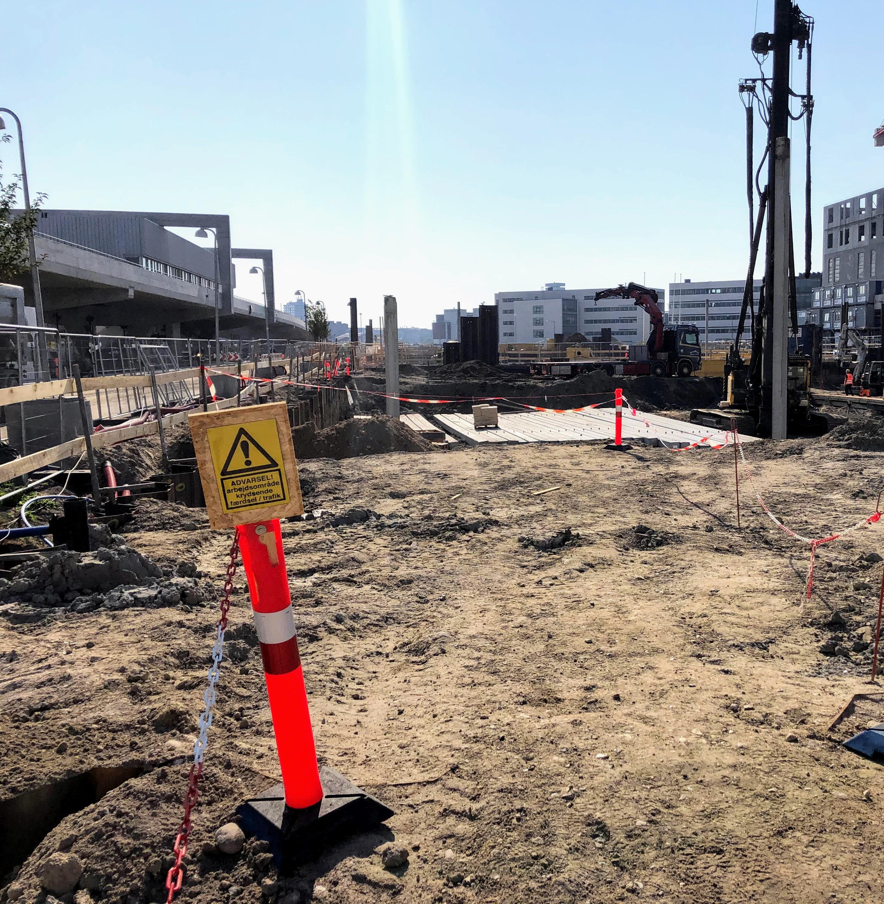
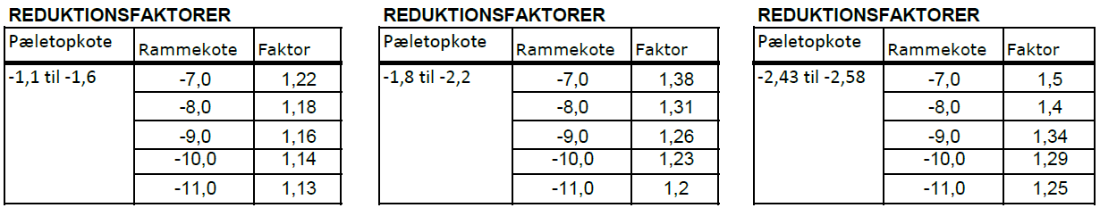
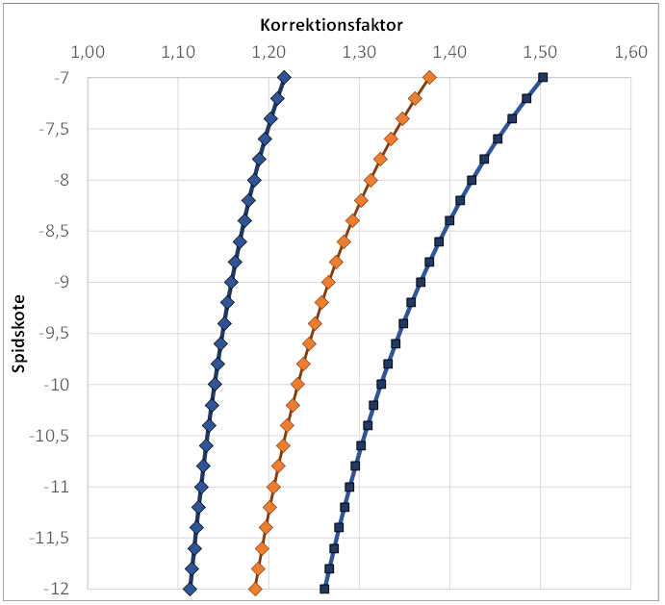
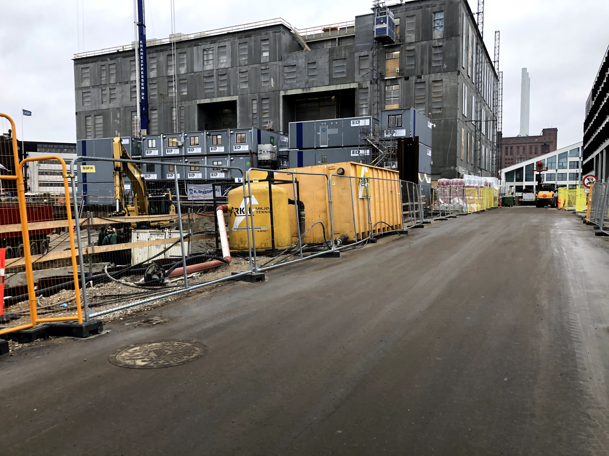
Håndtering af rammedata
Korrigering af bæreevne for ekstra overlejring pga. højere rammeplanum og grundvandssænkning
Mange forskellige bundkoter af fundamenter
Checke pejlinger fra grundvandssænkning løbende

Slide 21
Overordnede problemstillinger
Indledende: Stor opdrift fra vandtryk => ret mange trækpæle => eftervisning af gruppevirkning
Mange pæle kunne ikke rammes ned ved prøveramning => udfordringer med trækkapacitet
Ankre >< stålpæle – eller satse på, at betonpæle kunne rammes ned (risikoanalyse)?
Eftervisning af trykkapacitet: Meget varierende jordbundsforhold => nødvendigt med stort omfang af PDA-målinger.
Korrigering af bæreevne for ekstra overlejring pga. højere rammeplanum og grundvandssænkning.
Mange knækkede pæle: For hurtig levering? For lidt længdearmering?
Leveranceproblemer: Min. 3 ugers leveringstid => Ikke muligt med forsøg med større pæle eller pæle med mere længdearmering.
Etablering af jordankre: Sikring mod opadrettede grundvandsstrømninger fra vandmagasiner i kalken.
Opdriftsankre tæt på pæle: Skulle pæle eller ankre udføres først for ikke at skade hinanden/få indflydelse på bæreevnen? Hvor langt skulle pælene stå fra ankrene for at risikoen for skader var acceptable?
Test af jordankre: Begrænsninger i bundpladens kapacitet => Der skulle anvendes åg for test af ankre.
Hvornår kunne grundvandssænkningen slukkes for ikke at få opdriftsproblemer under udførelsen?
Generelt: Ingen 100% sikre løsninger => Inddragelse af bygherre i valg på baggrund af opstilling af risikobillede.
Stram tidsplan => træffe hurtige beslutninger om valg af løsninger.

Slide 22
Overordnede problemstillinger
Indledende: Stor opdrift fra vandtryk => ret mange trækpæle => eftervisning af gruppevirkning
Mange pæle kunne ikke rammes ned ved prøveramning => udfordringer med trækkapacitet
Ankre >< stålpæle – eller satse på, at betonpæle kunne rammes ned (risikoanalyse)?
Eftervisning af trykkapacitet: Meget varierende jordbundsforhold => nødvendigt med stort omfang af PDA-målinger.
Korrigering af bæreevne for ekstra overlejring pga. højere rammeplanum og grundvandssænkning.
Mange knækkede pæle: For hurtig levering? For lidt længdearmering?
Leveranceproblemer: Min. 3 ugers leveringstid => Ikke muligt med forsøg med større pæle eller pæle med mere længdearmering.
Etablering af jordankre: Sikring mod opadrettede grundvandsstrømninger fra vandmagasiner i kalken.
Opdriftsankre tæt på pæle: Skulle pæle eller ankre udføres først for ikke at skade hinanden/få indflydelse på bæreevnen? Hvor langt skulle pælene stå fra ankrene for at risikoen for skader var acceptable?
Test af jordankre: Begrænsninger i bundpladens kapacitet => Der skulle anvendes åg for test af ankre.
Hvornår kunne grundvandssænkningen slukkes for ikke at få opdriftsproblemer under udførelsen?
Generelt: Ingen 100% sikre løsninger => Inddragelse af bygherre i valg på baggrund af opstilling af risikobillede.
Stram tidsplan => træffe hurtige beslutninger om valg af løsninger.

Slide 23
Overordnede problemstillinger
Indledende: Stor opdrift fra vandtryk => ret mange trækpæle => eftervisning af gruppevirkning
Mange pæle kunne ikke rammes ned ved prøveramning => udfordringer med trækkapacitet
Ankre >< stålpæle – eller satse på, at betonpæle kunne rammes ned (risikoanalyse)?
Eftervisning af trykkapacitet: Meget varierende jordbundsforhold => nødvendigt med stort omfang af PDA-målinger.
Korrigering af bæreevne for ekstra overlejring pga. højere rammeplanum og grundvandssænkning.
Mange knækkede pæle: For hurtig levering? For lidt længdearmering?
Leveranceproblemer: Min. 3 ugers leveringstid => Ikke muligt med forsøg med større pæle eller pæle med mere længdearmering.
Etablering af jordankre: Sikring mod opadrettede grundvandsstrømninger fra vandmagasiner i kalken.
Opdriftsankre tæt på pæle: Skulle pæle eller ankre udføres først for ikke at skade hinanden/få indflydelse på bæreevnen? Hvor langt skulle pælene stå fra ankrene for at risikoen for skader var acceptable?
Test af jordankre: Begrænsninger i bundpladens kapacitet => Der skulle anvendes åg for test af ankre.
Hvornår kunne grundvandssænkningen slukkes for ikke at få opdriftsproblemer under udførelsen?
Generelt: Ingen 100% sikre løsninger => Inddragelse af bygherre i valg på baggrund af opstilling af risikobillede.
Stram tidsplan => træffe hurtige beslutninger om valg af løsninger.

Slide 24
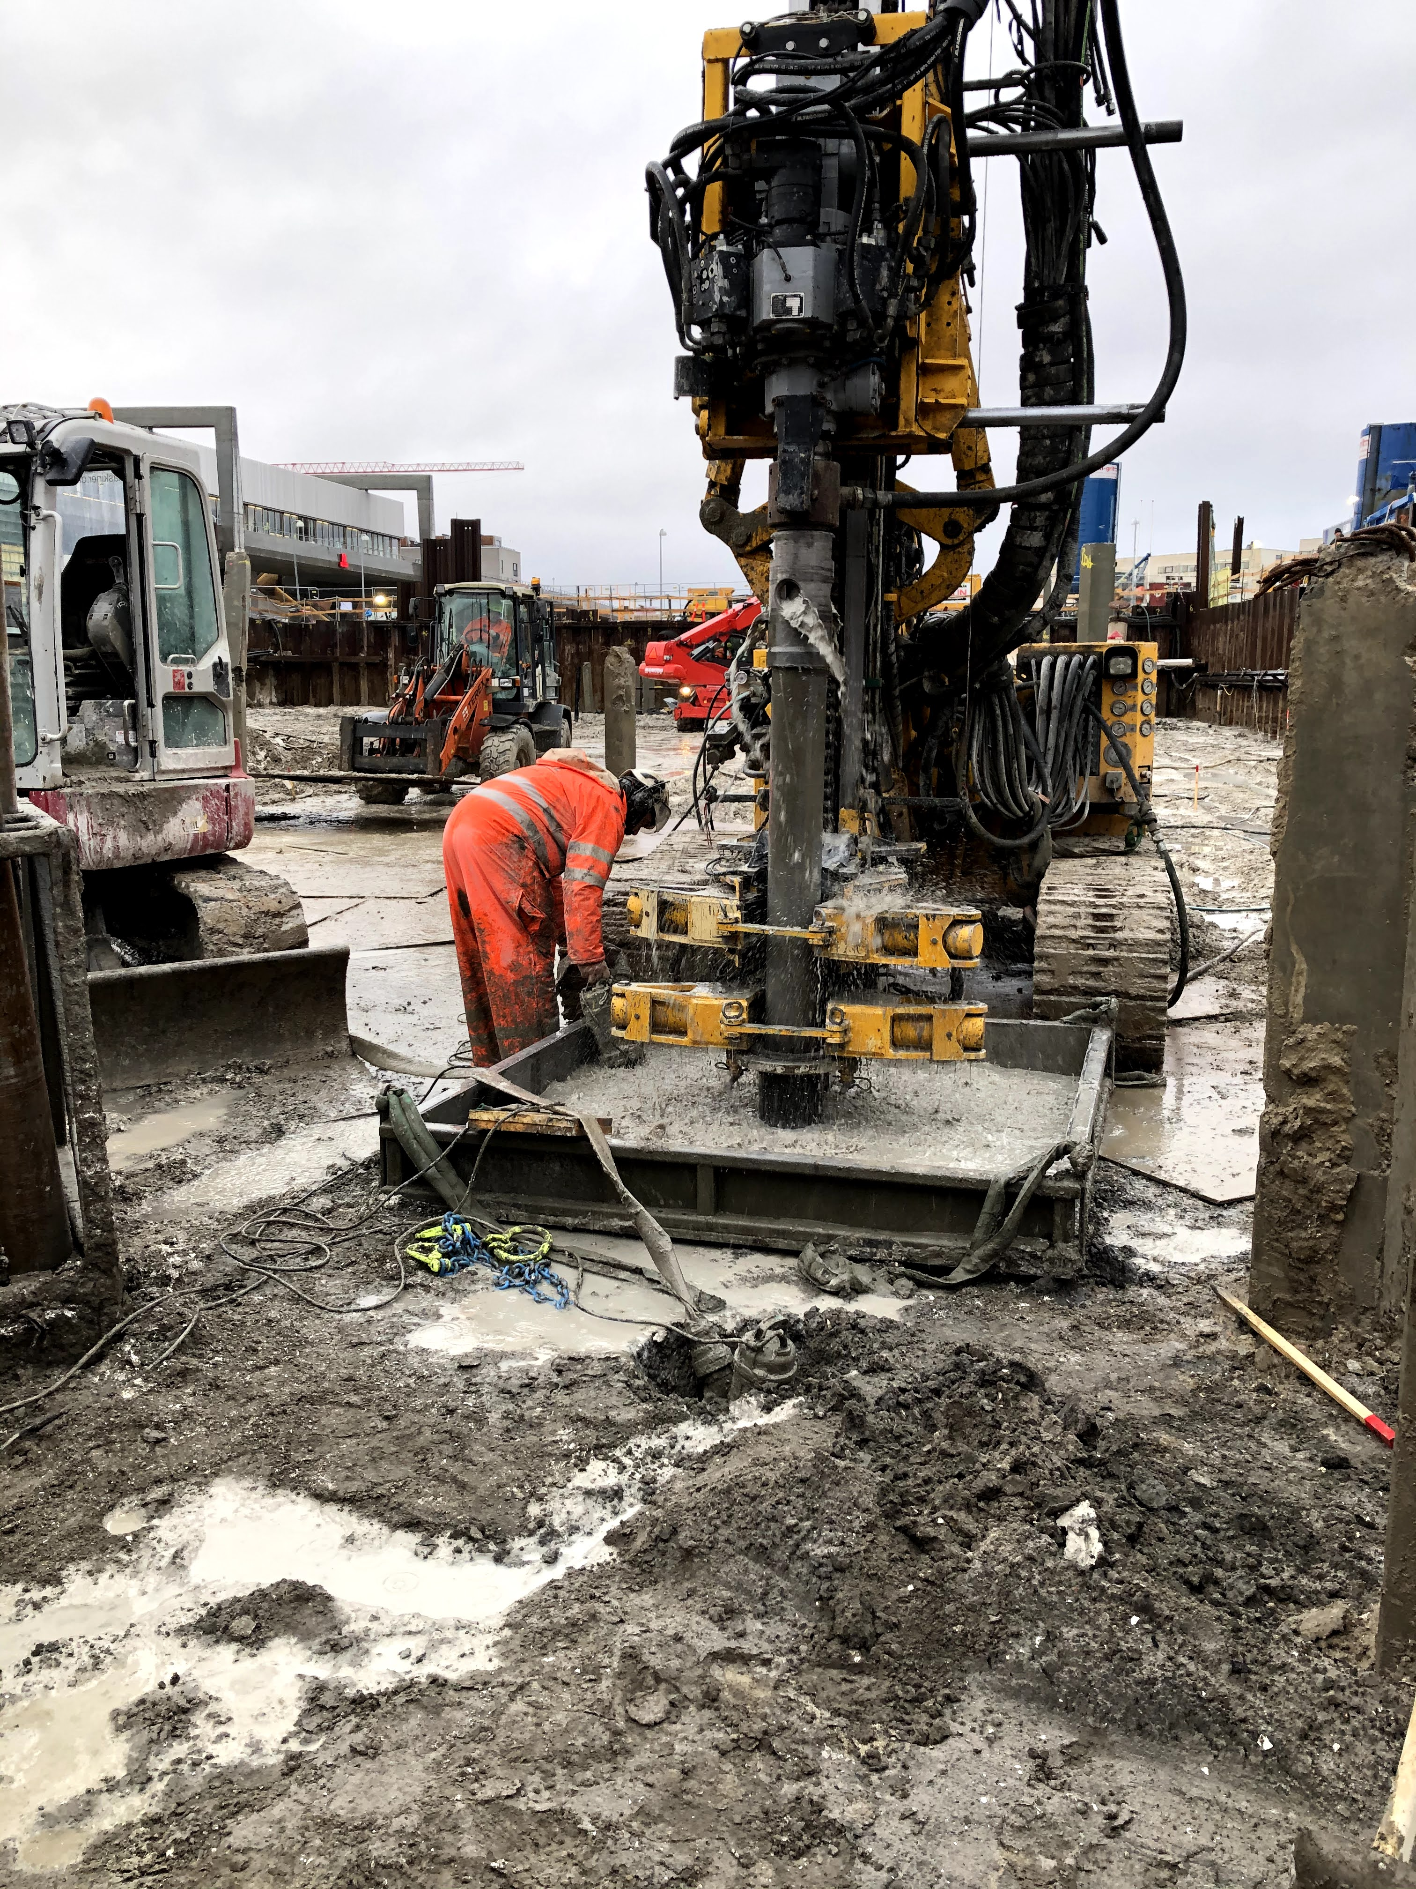
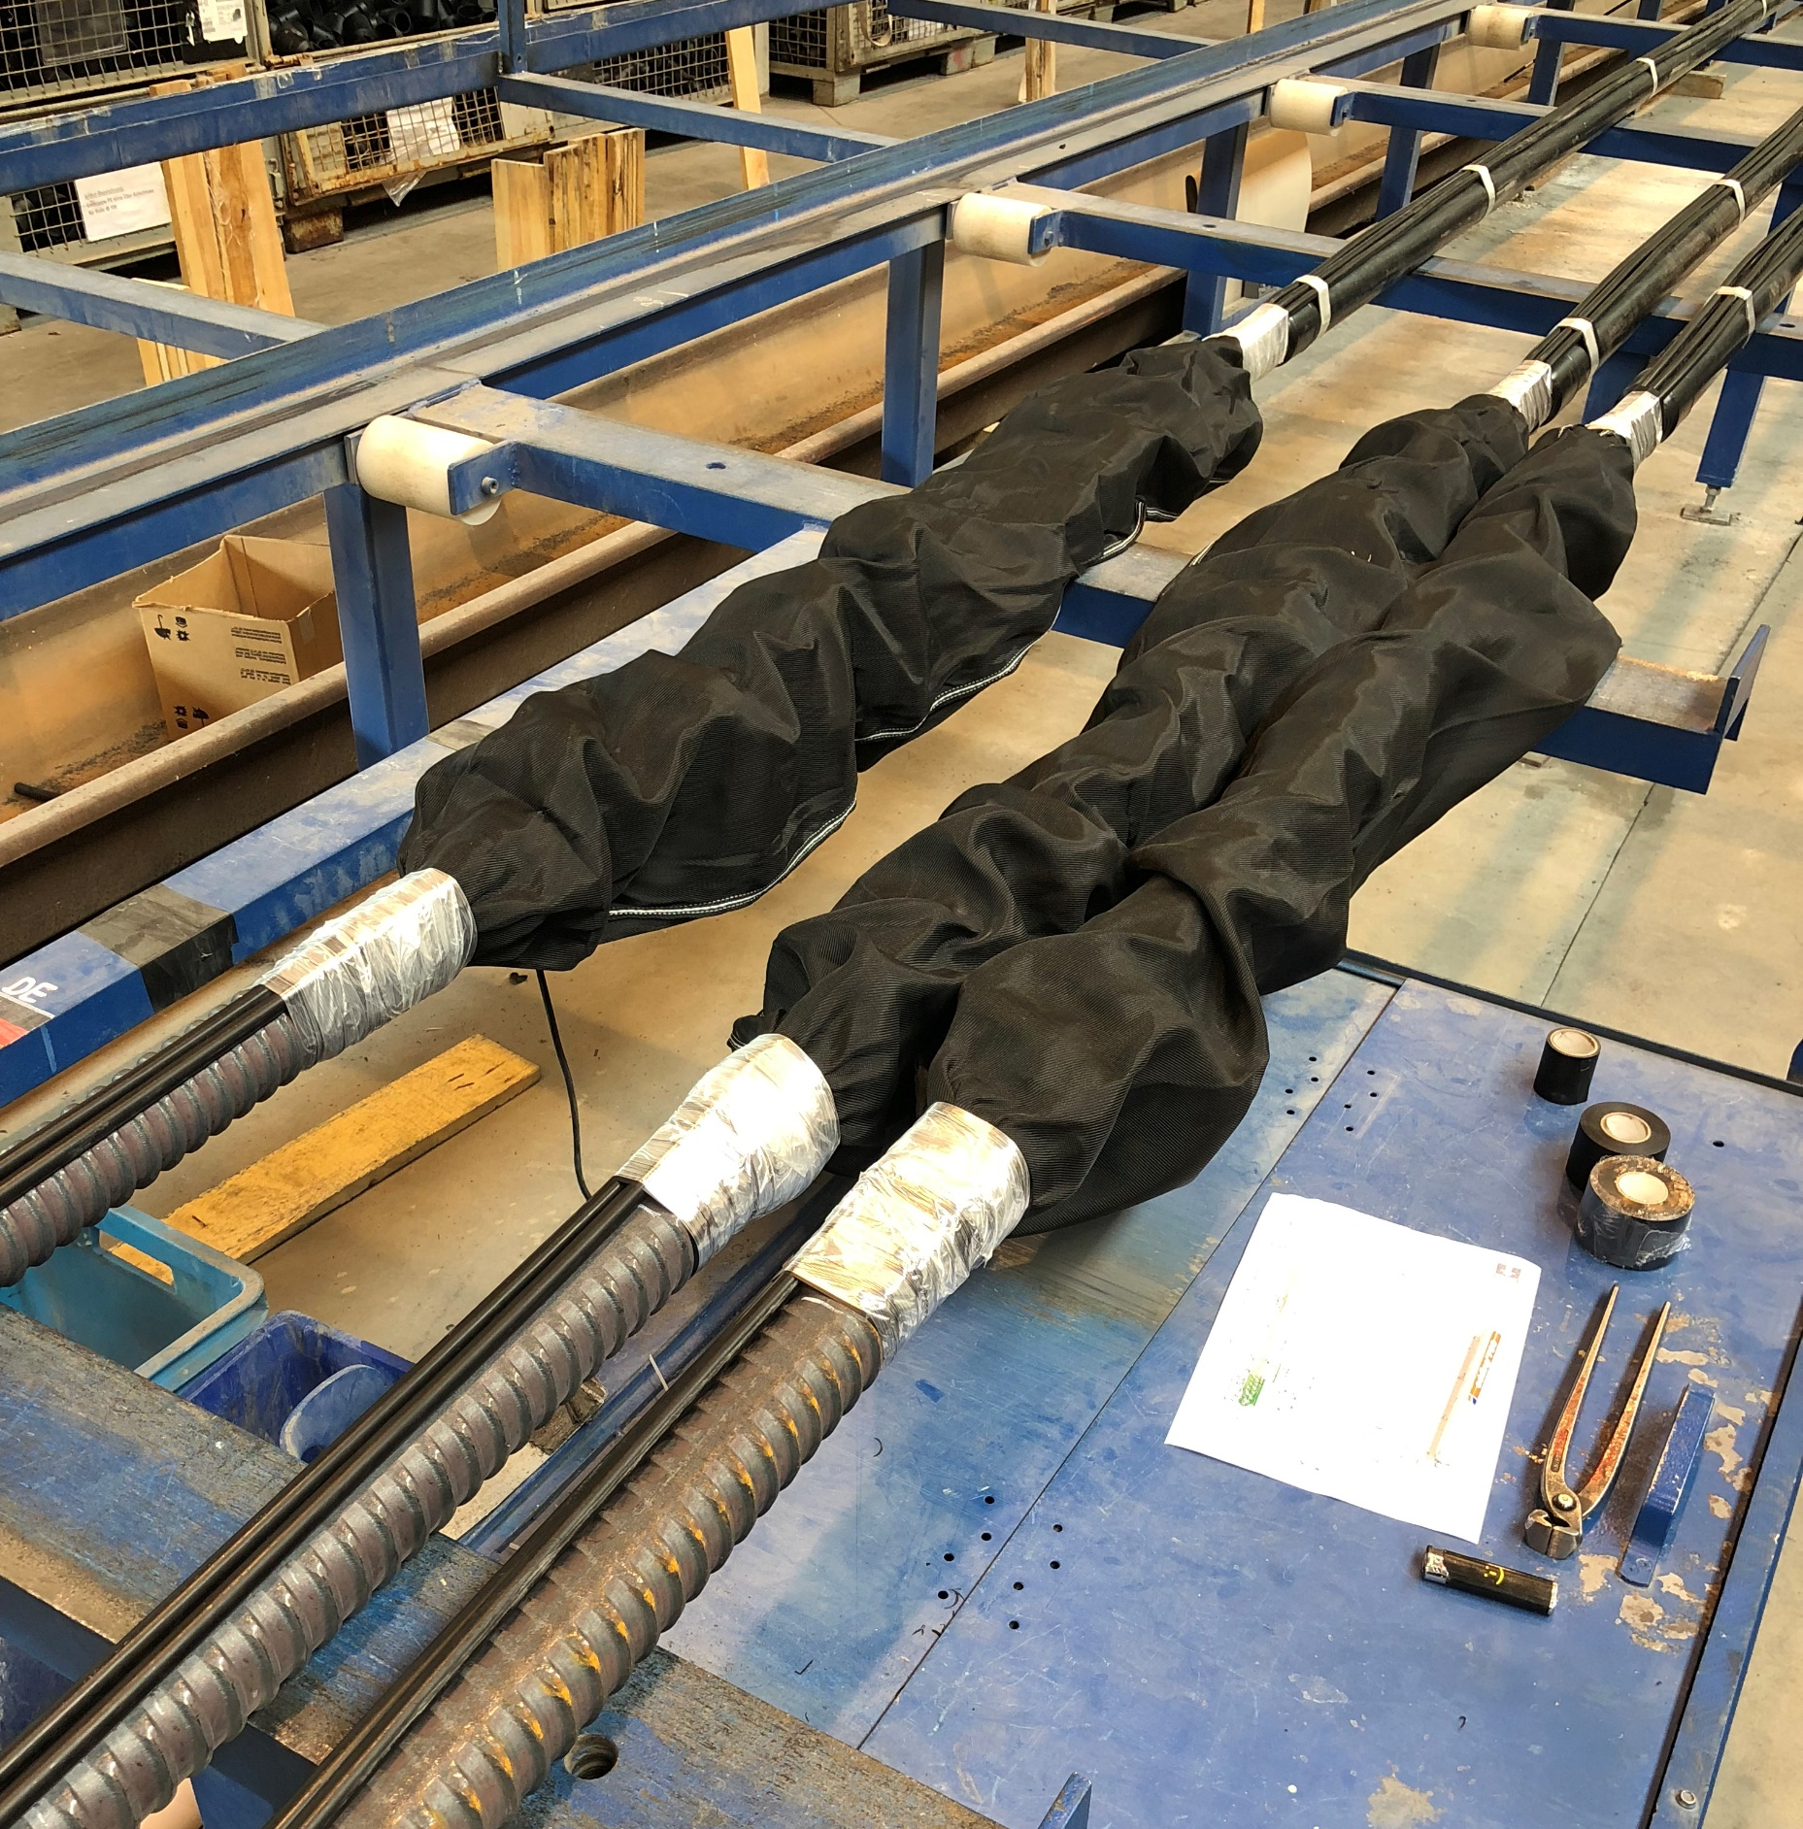
Etablering af jordankre
Sikring mod opadrettet grundvandsstrømning fra kalken
Boring fra udgravningsniveau under vandspejl
Grundvandssænkning kun i magasinet (sand, ler) over kalken
Risiko for artesisk vandtryk fra kalk
Løsning: Pose med injektionsslanger lige over injektionszonen
Efterinjicerede lige efter ankermontering => pose trykket ud mod jord

Slide 25
Overordnede problemstillinger
Indledende: Stor opdrift fra vandtryk => ret mange trækpæle => eftervisning af gruppevirkning
Mange pæle kunne ikke rammes ned ved prøveramning => udfordringer med trækkapacitet
Ankre >< stålpæle – eller satse på, at betonpæle kunne rammes ned (risikoanalyse)?
Eftervisning af trykkapacitet: Meget varierende jordbundsforhold => nødvendigt med stort omfang af PDA-målinger.
Korrigering af bæreevne for ekstra overlejring pga. højere rammeplanum og grundvandssænkning.
Mange knækkede pæle: For hurtig levering? For lidt længdearmering?
Leveranceproblemer: Min. 3 ugers leveringstid => Ikke muligt med forsøg med større pæle eller pæle med mere længdearmering.
Etablering af jordankre: Sikring mod opadrettede grundvandsstrømninger fra vandmagasiner i kalken.
Opdriftsankre tæt på pæle: Skulle pæle eller ankre udføres først for ikke at skade hinanden/få indflydelse på bæreevnen? Hvor langt skulle pælene stå fra ankrene for at risikoen for skader var acceptable?
Test af jordankre: Begrænsninger i bundpladens kapacitet => Der skulle anvendes åg for test af ankre.
Hvornår kunne grundvandssænkningen slukkes for ikke at få opdriftsproblemer under udførelsen?
Generelt: Ingen 100% sikre løsninger => Inddragelse af bygherre i valg på baggrund af opstilling af risikobillede.
Stram tidsplan => træffe hurtige beslutninger om valg af løsninger.

Slide 26
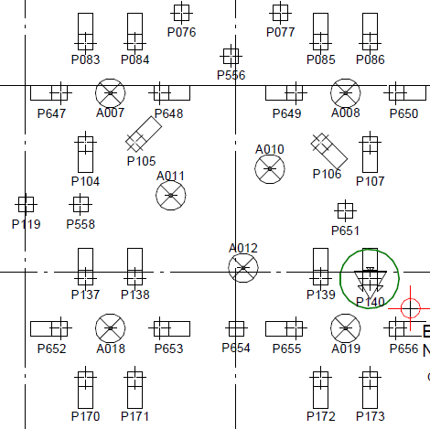
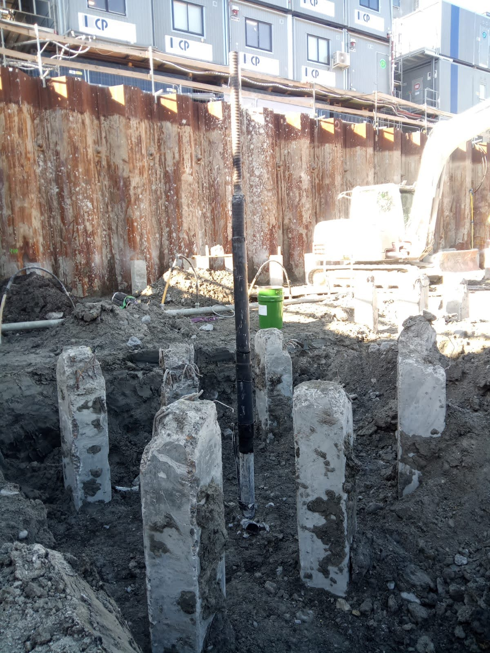
Opdriftsankre tæt på pæle
Skulle pæle eller ankre udføres først for ikke at skade hinanden/få indflydelse på bæreevnen?
Og hvor langt skulle pælene stå fra ankrene for at risikoen for skader var acceptable?
Checke pejlinger fra grundvandssænkning løbende
Risikovurdering

Slide 27
Overordnede problemstillinger
Indledende: Stor opdrift fra vandtryk => ret mange trækpæle => eftervisning af gruppevirkning
Mange pæle kunne ikke rammes ned ved prøveramning => udfordringer med trækkapacitet
Ankre >< stålpæle – eller satse på, at betonpæle kunne rammes ned (risikoanalyse)?
Eftervisning af trykkapacitet: Meget varierende jordbundsforhold => nødvendigt med stort omfang af PDA-målinger.
Korrigering af bæreevne for ekstra overlejring pga. højere rammeplanum og grundvandssænkning.
Mange knækkede pæle: For hurtig levering? For lidt længdearmering?
Leveranceproblemer: Min. 3 ugers leveringstid => Ikke muligt med forsøg med større pæle eller pæle med mere længdearmering.
Etablering af jordankre: Sikring mod opadrettede grundvandsstrømninger fra vandmagasiner i kalken.
Opdriftsankre tæt på pæle: Skulle pæle eller ankre udføres først for ikke at skade hinanden/få indflydelse på bæreevnen? Hvor langt skulle pælene stå fra ankrene for at risikoen for skader var acceptable?
Test af jordankre: Begrænsninger i bundpladens kapacitet => Der skulle anvendes åg for test af ankre.
Hvornår kunne grundvandssænkningen slukkes for ikke at få opdriftsproblemer under udførelsen?
Generelt: Ingen 100% sikre løsninger => Inddragelse af bygherre i valg på baggrund af opstilling af risikobillede.
Stram tidsplan => træffe hurtige beslutninger om valg af løsninger.

Slide 28
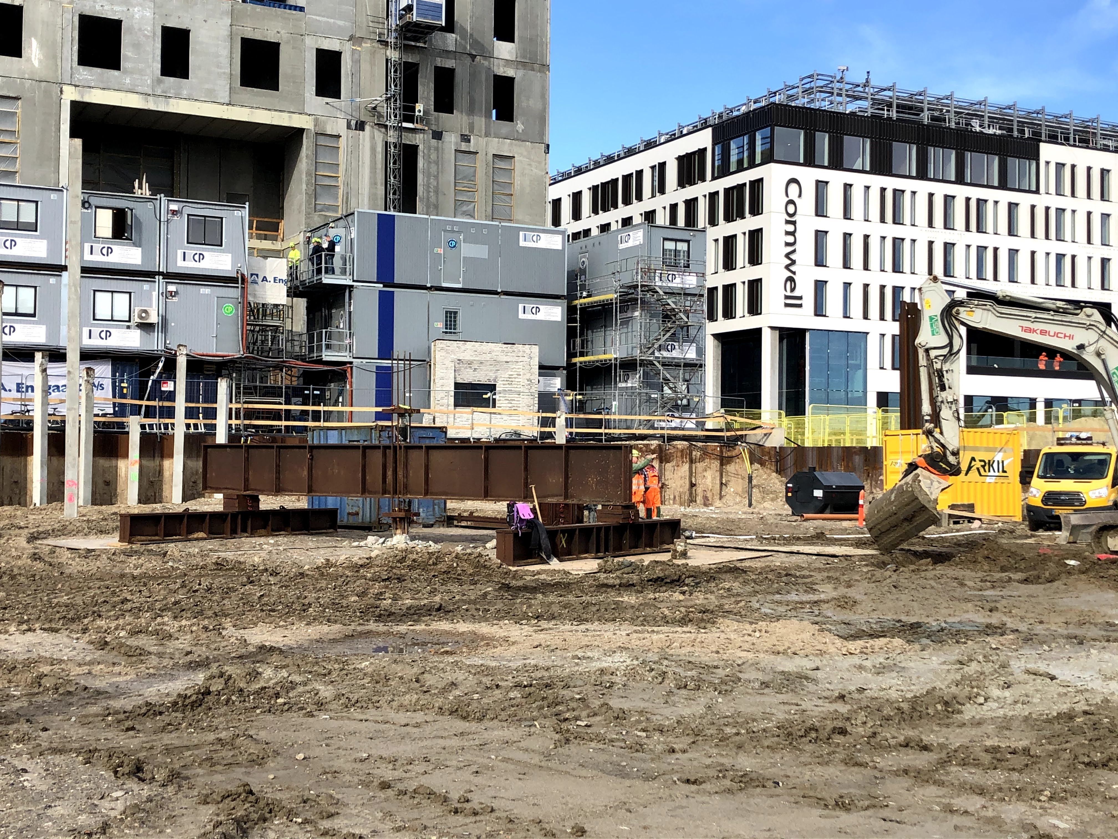
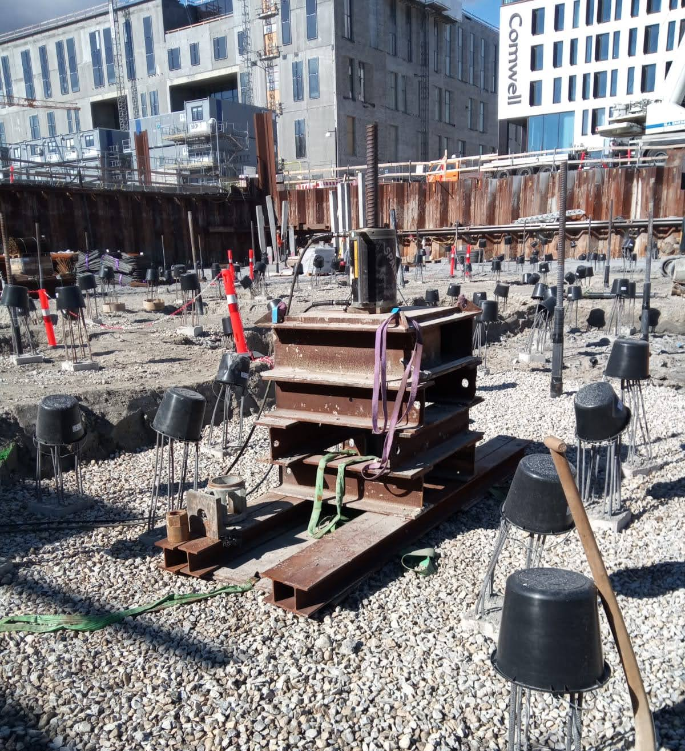
Test af jordankre
Begrænsninger i bundpladens kapacitet => Der skulle anvendes åg for test af mange ankre

Slide 29
Overordnede problemstillinger
Indledende: Stor opdrift fra vandtryk => ret mange trækpæle => eftervisning af gruppevirkning
Mange pæle kunne ikke rammes ned ved prøveramning => udfordringer med trækkapacitet
Ankre >< stålpæle – eller satse på, at betonpæle kunne rammes ned (risikoanalyse)?
Eftervisning af trykkapacitet: Meget varierende jordbundsforhold => nødvendigt med stort omfang af PDA-målinger.
Korrigering af bæreevne for ekstra overlejring pga. højere rammeplanum og grundvandssænkning.
Mange knækkede pæle: For hurtig levering? For lidt længdearmering?
Leveranceproblemer: Min. 3 ugers leveringstid => Ikke muligt med forsøg med større pæle eller pæle med mere længdearmering.
Etablering af jordankre: Sikring mod opadrettede grundvandsstrømninger fra vandmagasiner i kalken.
Opdriftsankre tæt på pæle: Skulle pæle eller ankre udføres først for ikke at skade hinanden/få indflydelse på bæreevnen? Hvor langt skulle pælene stå fra ankrene for at risikoen for skader var acceptable?
Test af jordankre: Begrænsninger i bundpladens kapacitet => Der skulle anvendes åg for test af ankre.
Hvornår kunne grundvandssænkningen slukkes for ikke at få opdriftsproblemer under udførelsen?
Generelt: Ingen 100% sikre løsninger => Inddragelse af bygherre i valg på baggrund af opstilling af risikobillede.
Stram tidsplan => træffe hurtige beslutninger om valg af løsninger.

Slide 30
Hvornår kunne grundvandssænkningen slukkes
Regne med vandspejl i kote +2,5 => grundvandssænkningen kunne først slukkes når råhus var opført
- Indregne træk i pæle
Vandspejl i kote +1,0 => slukke efter kælder var støbt
Risikovurdering

Slide 31
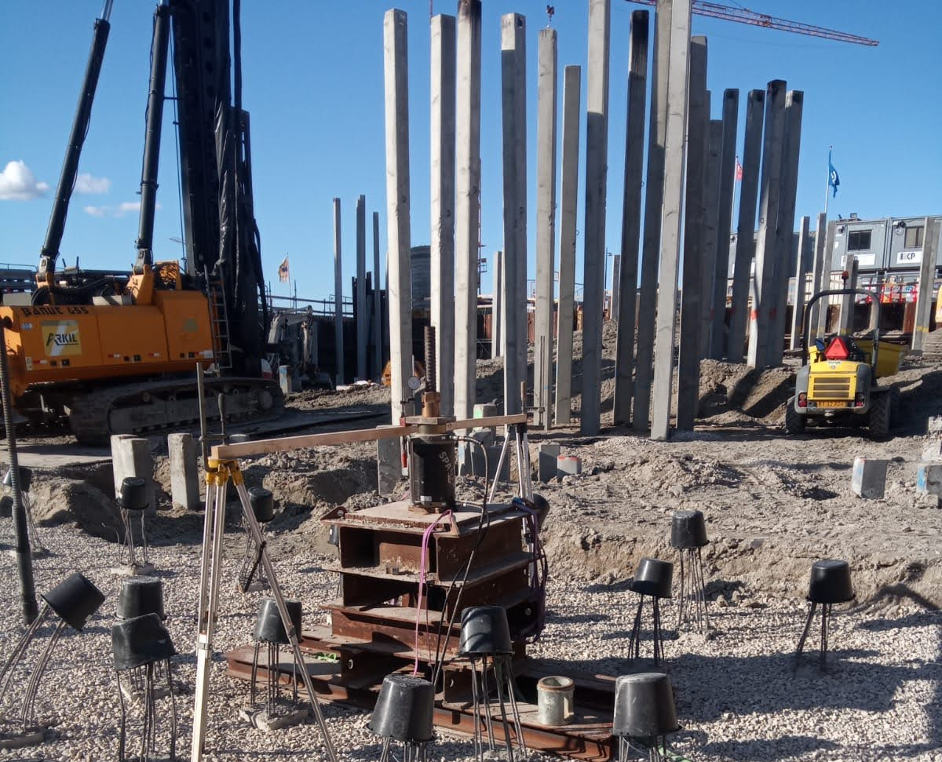
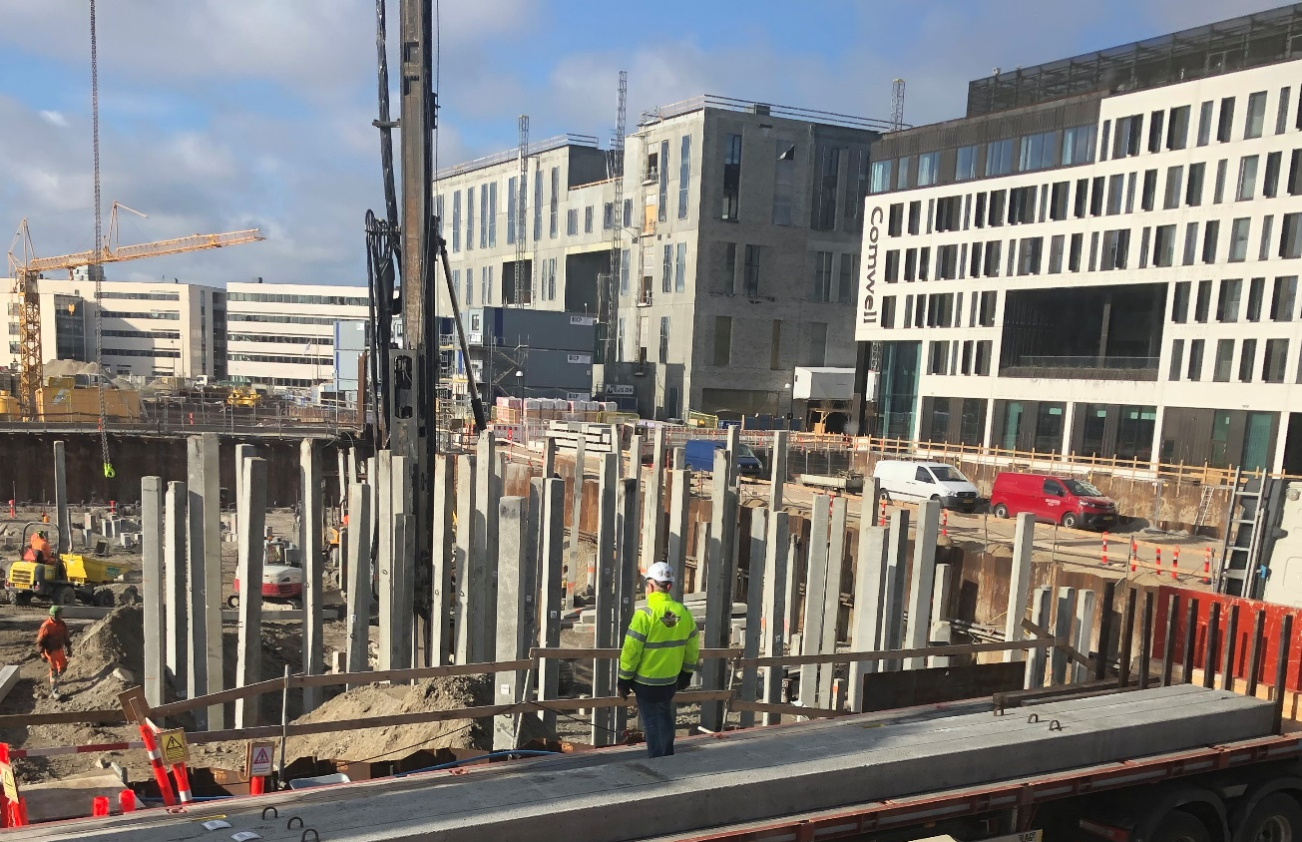
Hvornår kunne grundvandssænkningen slukkes
Regne med vandspejl i kote +2,5 => grundvandssænkningen kunne først slukkes når råhus var opført
- Indregne træk i pæle
Vandspejl i kote +1,0 => slukke efter kælder var støbt
Risikovurdering

Slide 32
Overordnede problemstillinger
Indledende: Stor opdrift fra vandtryk => ret mange trækpæle => eftervisning af gruppevirkning
Mange pæle kunne ikke rammes ned ved prøveramning => udfordringer med trækkapacitet
Ankre >< stålpæle – eller satse på, at betonpæle kunne rammes ned (risikoanalyse)?
Eftervisning af trykkapacitet: Meget varierende jordbundsforhold => nødvendigt med stort omfang af PDA-målinger.
Korrigering af bæreevne for ekstra overlejring pga. højere rammeplanum og grundvandssænkning.
Mange knækkede pæle: For hurtig levering? For lidt længdearmering?
Leveranceproblemer: Min. 3 ugers leveringstid => Ikke muligt med forsøg med større pæle eller pæle med mere længdearmering.
Etablering af jordankre: Sikring mod opadrettede grundvandsstrømninger fra vandmagasiner i kalken.
Opdriftsankre tæt på pæle: Skulle pæle eller ankre udføres først for ikke at skade hinanden/få indflydelse på bæreevnen? Hvor langt skulle pælene stå fra ankrene for at risikoen for skader var acceptable?
Test af jordankre: Begrænsninger i bundpladens kapacitet => Der skulle anvendes åg for test af ankre.
Hvornår kunne grundvandssænkningen slukkes for ikke at få opdriftsproblemer under udførelsen?
Generelt: Ingen 100% sikre løsninger => Inddragelse af bygherre i valg på baggrund af opstilling af risikobillede.
Stram tidsplan => træffe hurtige beslutninger om valg af løsninger.

Slide 33
Overordnede problemstillinger
Indledende: Stor opdrift fra vandtryk => ret mange trækpæle => eftervisning af gruppevirkning
Mange pæle kunne ikke rammes ned ved prøveramning => udfordringer med trækkapacitet
Ankre >< stålpæle – eller satse på, at betonpæle kunne rammes ned (risikoanalyse)?
Eftervisning af trykkapacitet: Meget varierende jordbundsforhold => nødvendigt med stort omfang af PDA-målinger.
Korrigering af bæreevne for ekstra overlejring pga. højere rammeplanum og grundvandssænkning.
Mange knækkede pæle: For hurtig levering? For lidt længdearmering?
Leveranceproblemer: Min. 3 ugers leveringstid => Ikke muligt med forsøg med større pæle eller pæle med mere længdearmering.
Etablering af jordankre: Sikring mod opadrettede grundvandsstrømninger fra vandmagasiner i kalken.
Opdriftsankre tæt på pæle: Skulle pæle eller ankre udføres først for ikke at skade hinanden/få indflydelse på bæreevnen? Hvor langt skulle pælene stå fra ankrene for at risikoen for skader var acceptable?
Test af jordankre: Begrænsninger i bundpladens kapacitet => Der skulle anvendes åg for test af ankre.
Hvornår kunne grundvandssænkningen slukkes for ikke at få opdriftsproblemer under udførelsen?
Generelt: Ingen 100% sikre løsninger => Inddragelse af bygherre i valg på baggrund af opstilling af risikobillede.
Stram tidsplan => træffe hurtige beslutninger om valg af løsninger.

Slide 34
Hvad har vi lært?
En masse teknisk viden – især praktisk – som kan bruges i andre projekter
Brug tid på granskning af funderingsprojektet i god tid
Involver gode kompetence , når du står overfor svære problemstillinger
Involver bygherre, når der skal løbes en risiko og træffes svære valg

Slide 35
Tak for ordet

Slide 36
Spørgsmål?

Slide 37
Bonus-slide: Teaser til muligt indlæg senere

Slide 38
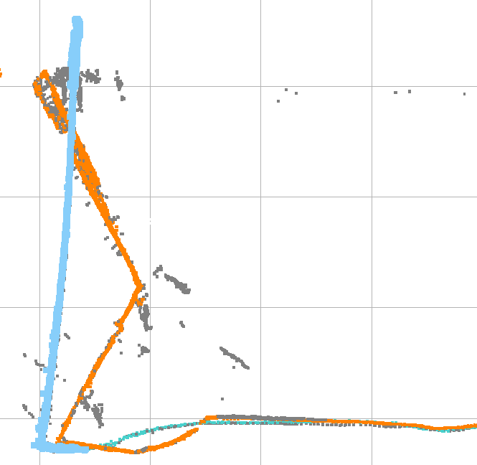
Bonus-slide: Teaser til muligt indlæg senere
- Scanning af kollapset spuns

